Slide 1
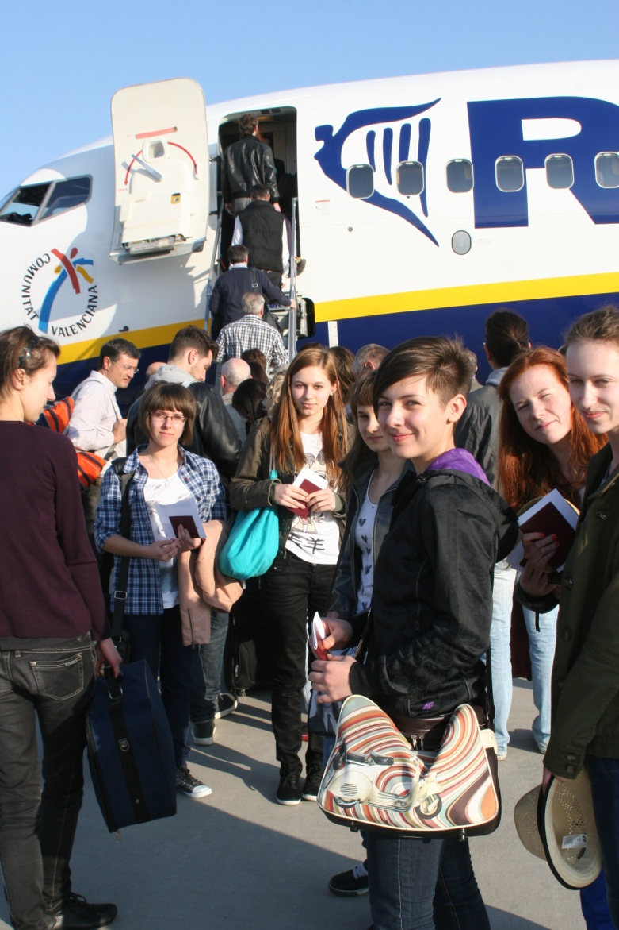
23 marca 2012 – dzień wyjazdu
O godzinie 10. wszyscy żegnaliśmy się z naszymi rodzicami i ruszyliśmy z Panem Jorgusiem do Wrocławia. Lotnisko we Wrocławiu wywarło na nas wielkie wrażenie. O 16.40 wyleciałyśmy samolotem do Milan(Bergamo). Dla wielu z nas był to pierwszy lot. Po 1,5 godziny dotarłyśmy na miejsce, po czym udałyśmy się do hotelu Ostello w Bergamo. Po zakwaterowaniu ruszyłyśmy w miasto, by znaleźć coś do zjedzenia. Zatrzymałyśmy się w małej pizzerii. Po kolacji część z nas wróciła do hotelu, reszta zaś postanowiła obejrzeć Stare Miasto. Do samego Miasta nie dotarłyśmy z powodu zmęczenia, jednak dostrzegłyśmy je na wzgórzu. Po chwili narodził się problem, jak wrócić do Ostello krótszą drogą. O drogę do hotelu pytaliśmy wielu ludzi, gdyż nie miałyśmy mapy. W końcu naszym oczom ukazały się znajome schody. W hotelu po kąpieli chyba żadna z nas nie miała problemu z zaśnięciem.

Slide 2
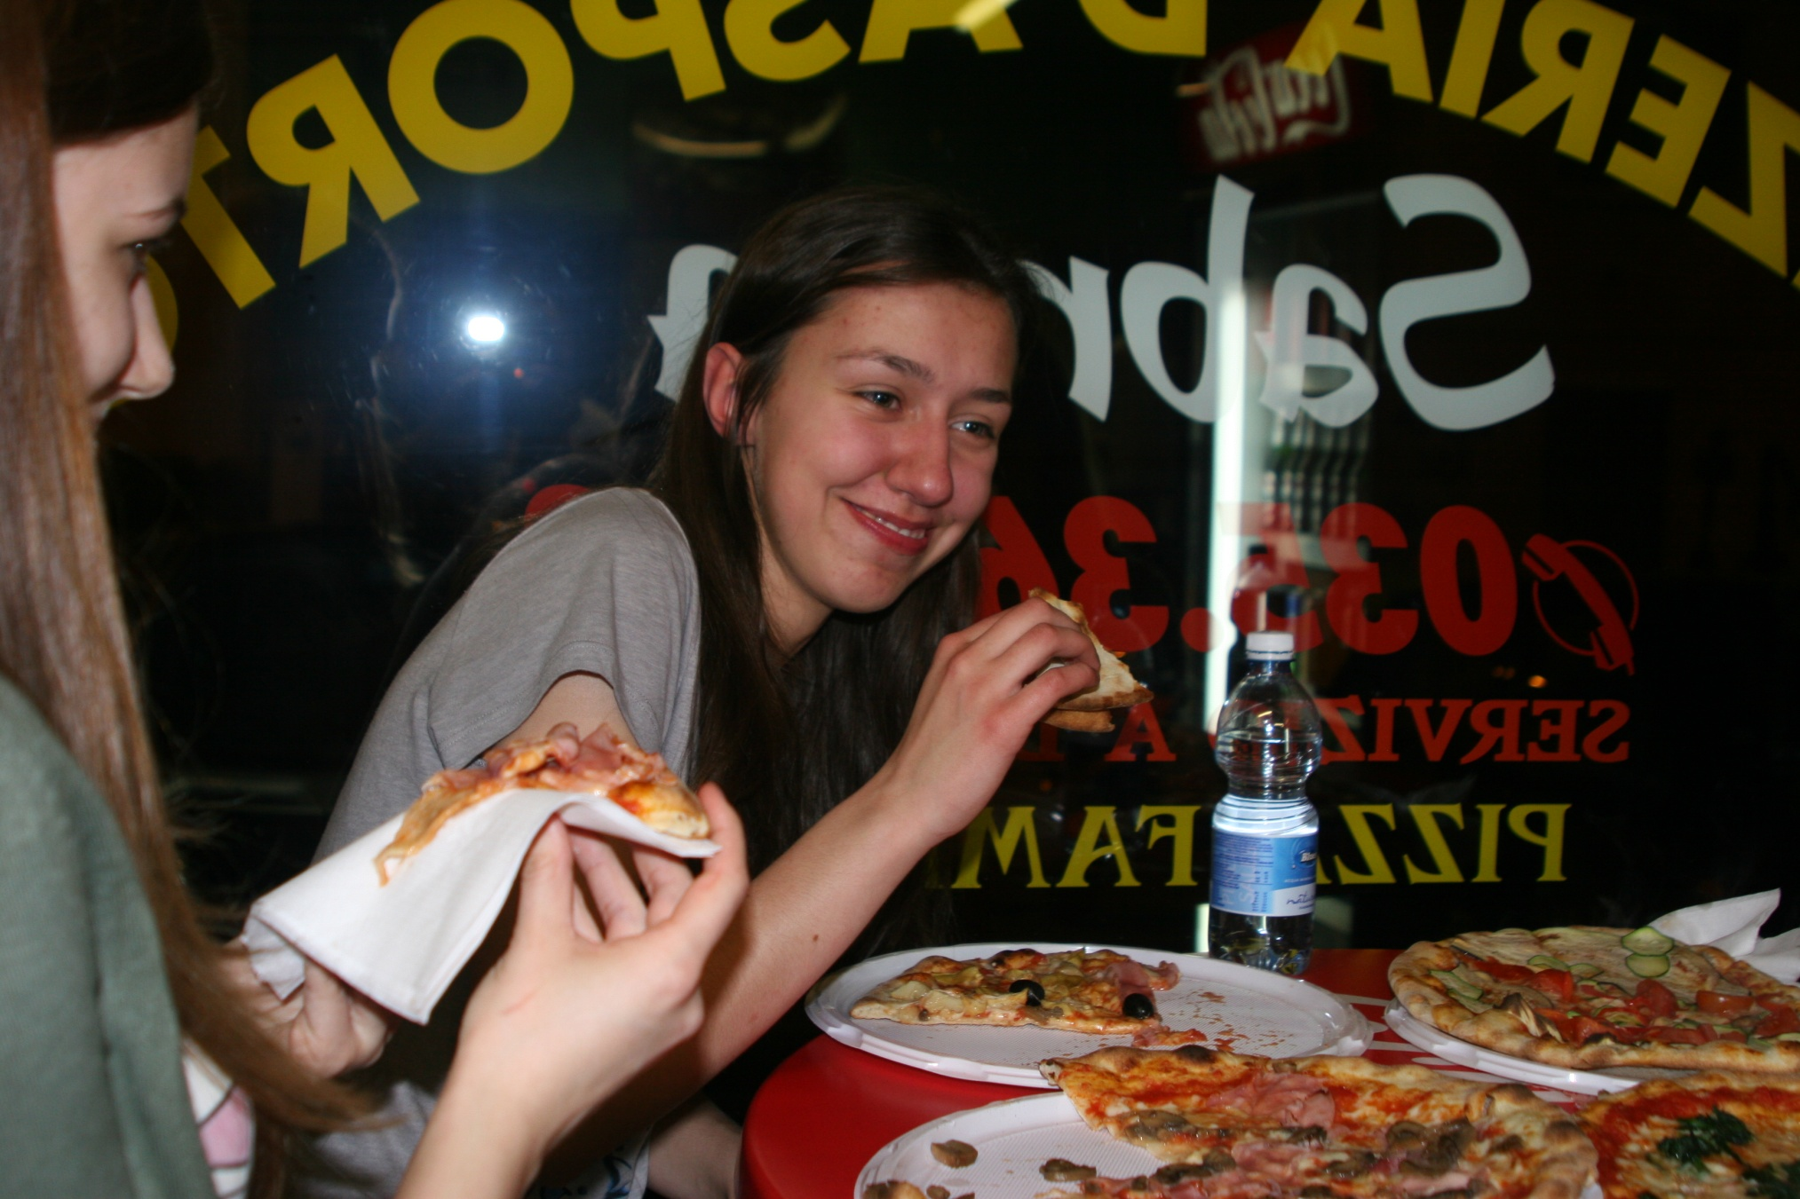

Slide 3
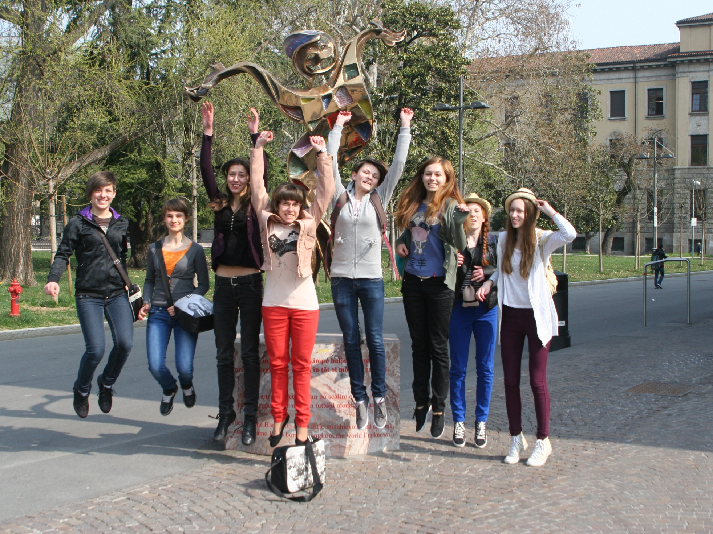

Slide 4
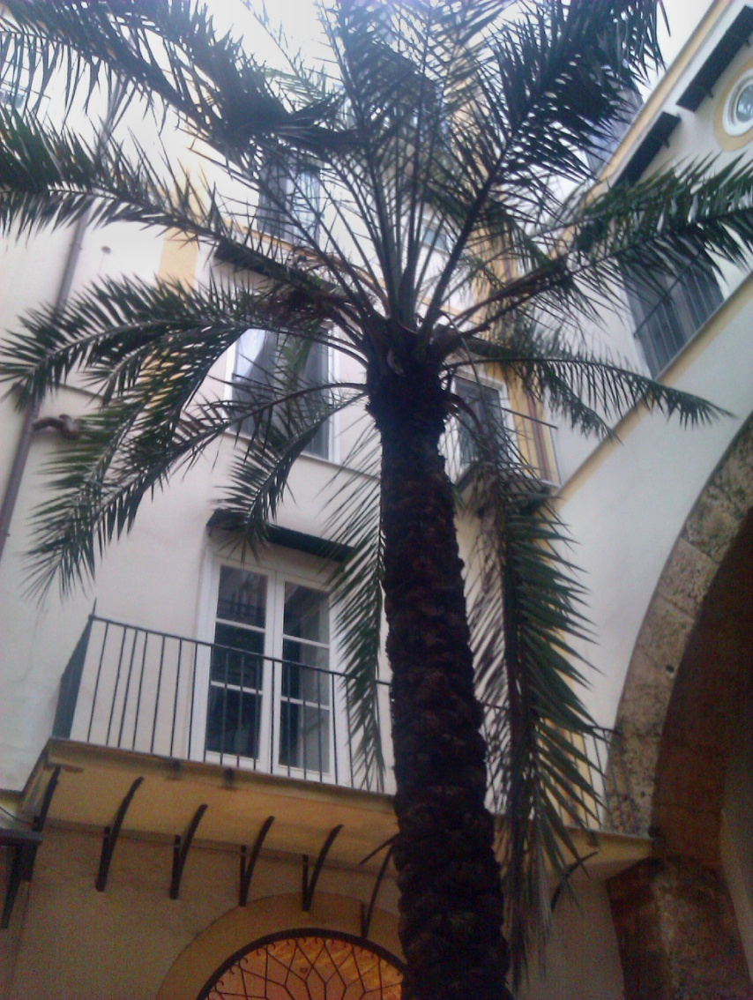
24 marca 2012 - sobota
W Bergamo spędziłyśmy jedną noc. Po śniadaniu i chwili odpoczynku spakowałyśmy swoje rzeczy i ruszyłyśmy na lotnisko. O 14.20 miałyśmy lot do Palermo. Gdy dotarłyśmy do miasta, musiałyśmy jeszcze przebyć długą drogę do hotelu. Zakwaterowałyśmy się w hotelu Regina. Bardzo spodobały nam się pokoje. Z balkonu widziałyśmy wiecznie zatłoczoną ulicę i charakterystyczne kamienice. Wkrótce wybrałyśmy się na spacer po mieście. Kolację zjadłyśmy w restauracji urządzonej w niecodziennym stylu. Wracając do hotelu podziwiałyśmy uliczki Palermo. Następnego dnia rano czekało nas miłe śniadanko…

Slide 5
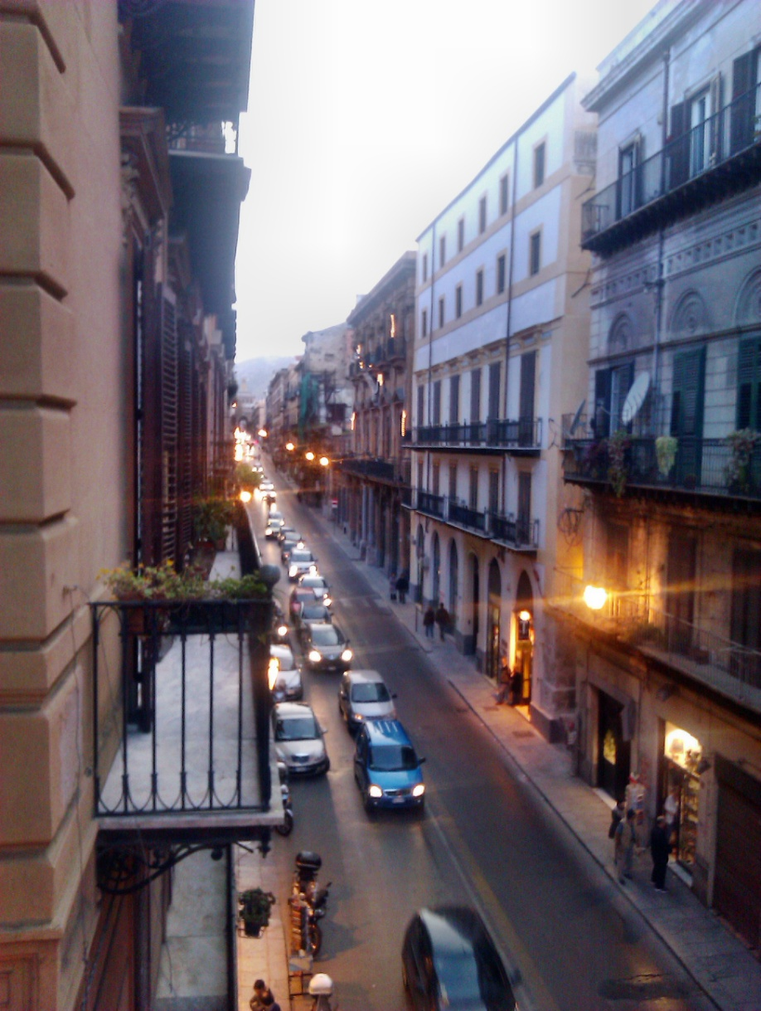
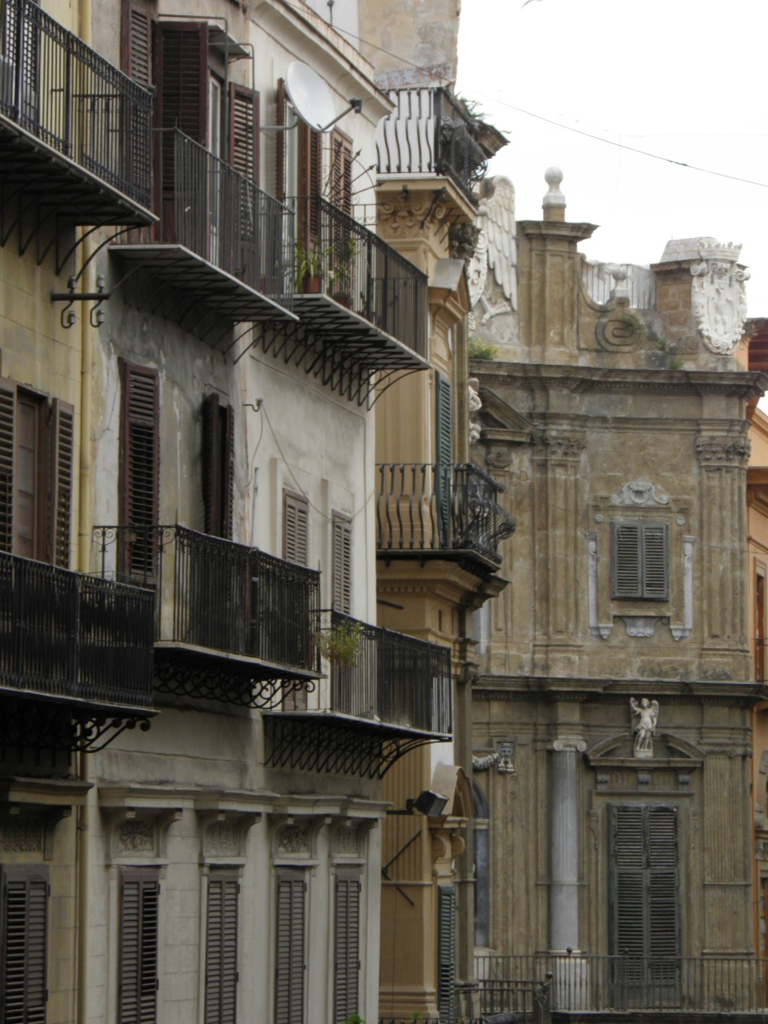

Slide 6
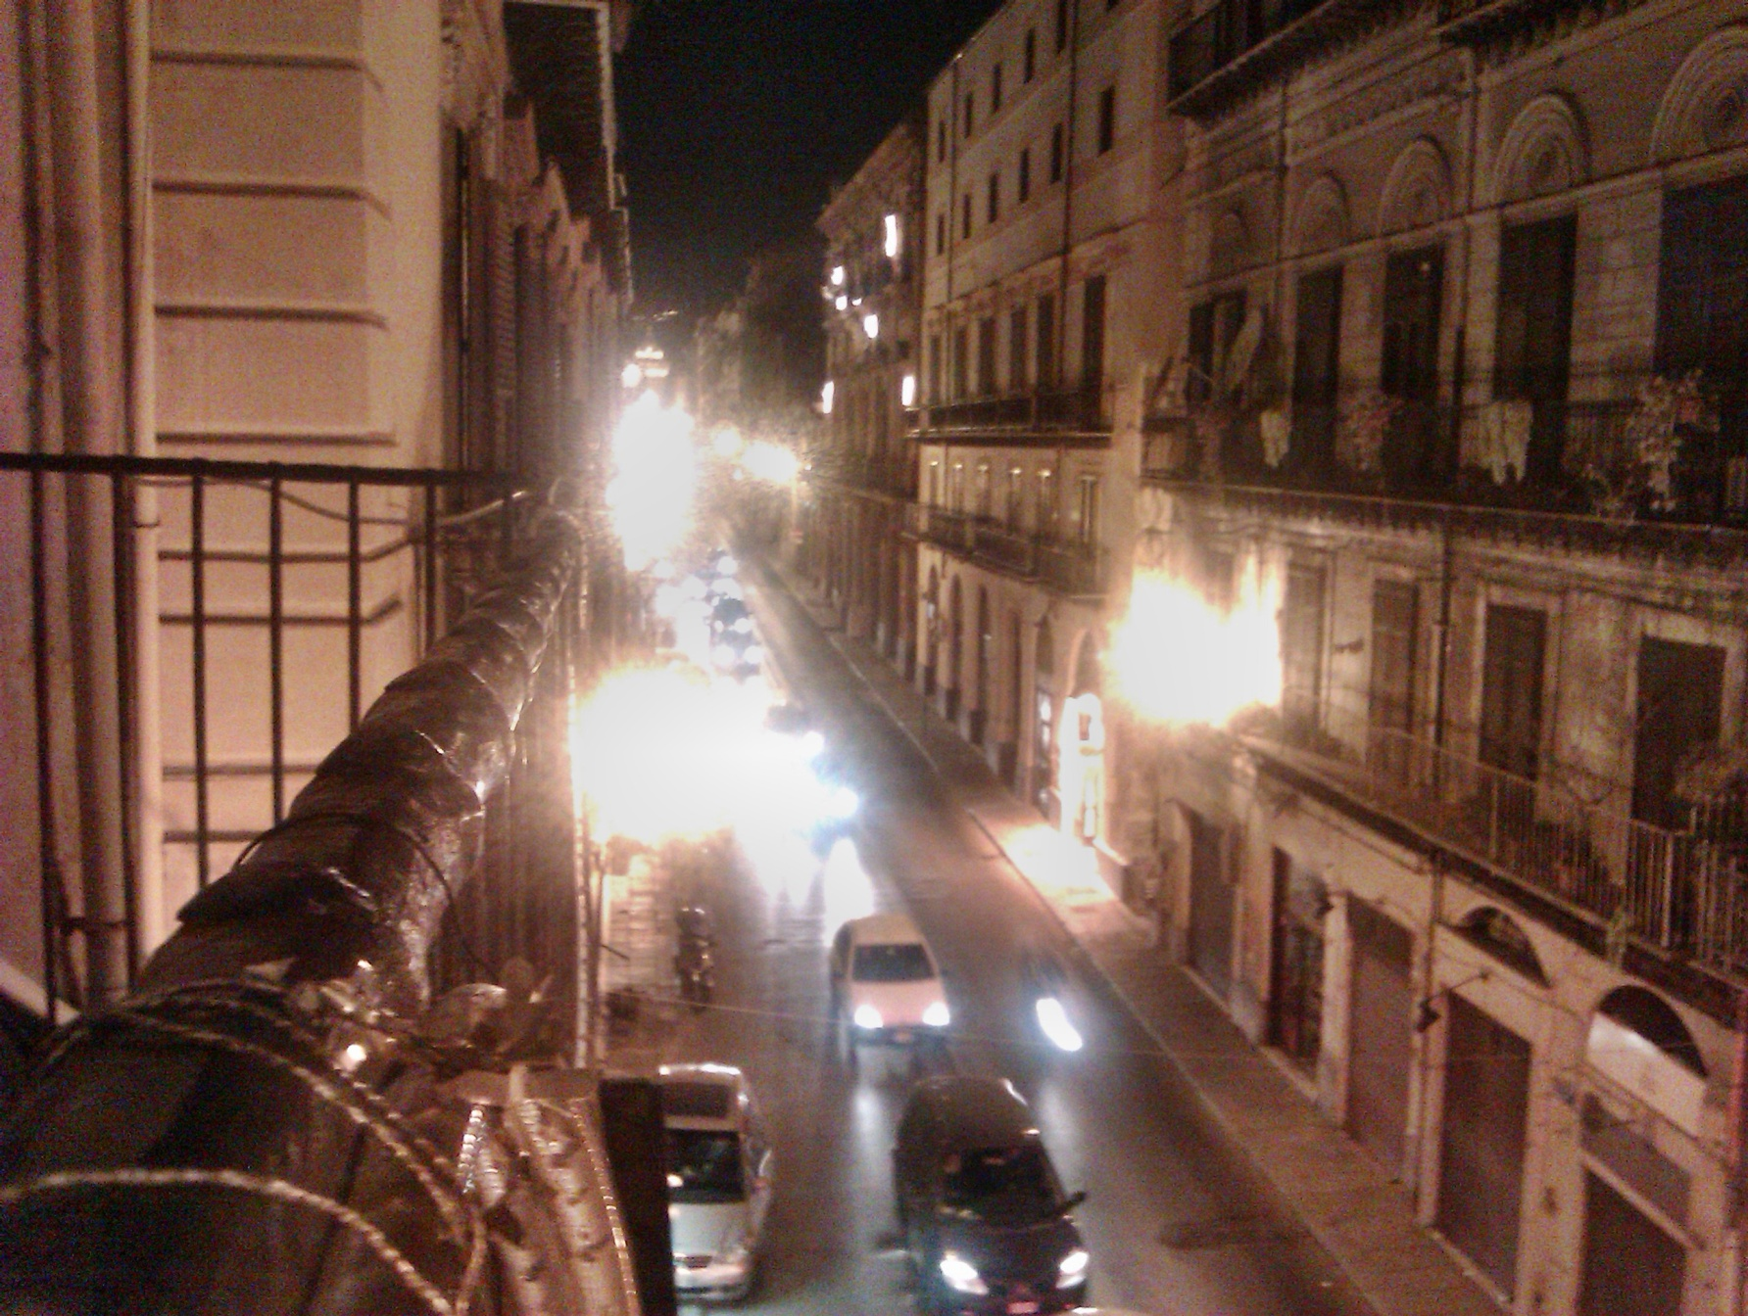

Slide 7
25 marca 2012 - niedziela
Trzeciego dnia po śniadaniu zostawiłyśmy swoje bagaże i wyruszyłyśmy na długi spacer w Palermo. Wstąpiłyśmy na targ, na którym było mnóstwo kalmarów, małż i innych morskich stworzeń. Będąc nad morzem dostałyśmy plan miasta oraz informację o celu, do którego miałyśmy dojść. Po wielu trudnościach byłyśmy już blisko mety, ale postanowiłyśmy pójść do kawiarni w parku umieszczonym w centrum Palermo. Po krótkim odpoczynku kontynuowałyśmy naszą wyprawę. Kiedy doszłyśmy do celu naszym oczom ukazał się ogromny pas zieleni z palmami nad morzem.
Po godzinnym odpoczynku i zaśpiewaniu kilku piosenek postanowiłyśmy wracać do hotelu, ale po drodze wstąpiłyśmy do parku z śródziemnomorską roślinnością i kolejną kawiarnią na samym końcu. Tutaj zjadłyśmy pyszne lody i wypiłyśmy włoskie cappuccino. W drodze do hotelu zaczął padać deszcz, który jednak nie zepsuł nam dobrego humoru. Po powrocie wzięłyśmy nasze bagaże i wyruszyłyśmy w deszczu do Katedry Najświętszej Maryi Panny Wniebowziętej, aby tam zaczekać na Pana Domenico, który miał przyjechać autokarem z resztą uczestników i zabrać nas do miasta Ribera oddalonego od Palermo o 124km.
W drodze na południe Sycylii zapoznałyśmy się z nowymi znajomymi z Niemiec i Austrii. Wieczorem dotarliśmy do hotelu Miravalle i szczęśliwi rozgościliśmy się w naszych pokojach po czym udałyśmy się na pierwszą, pyszną kolację ☺

Slide 8
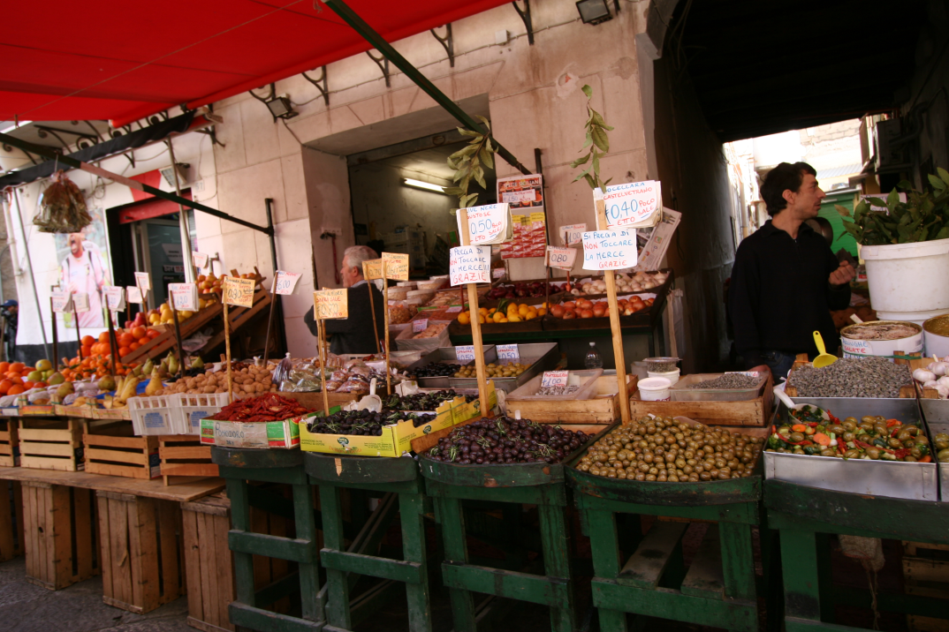

Slide 9
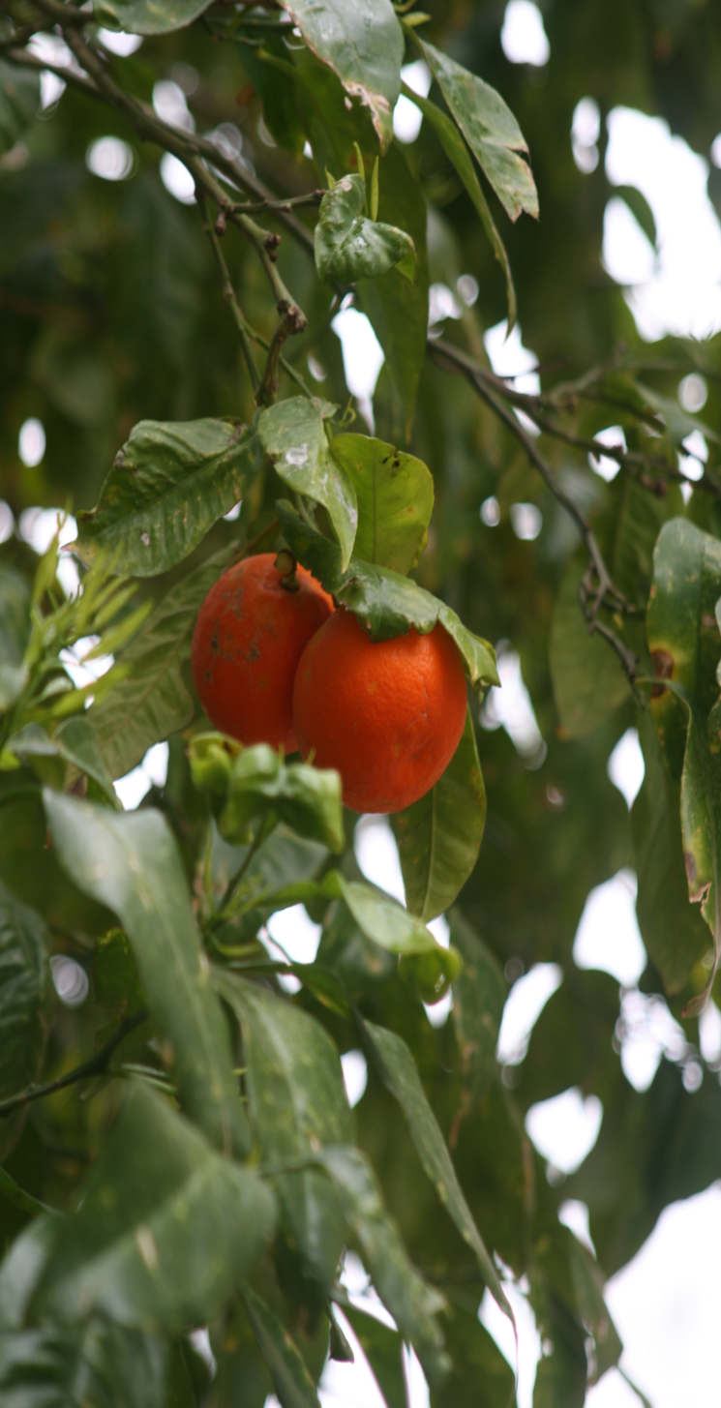
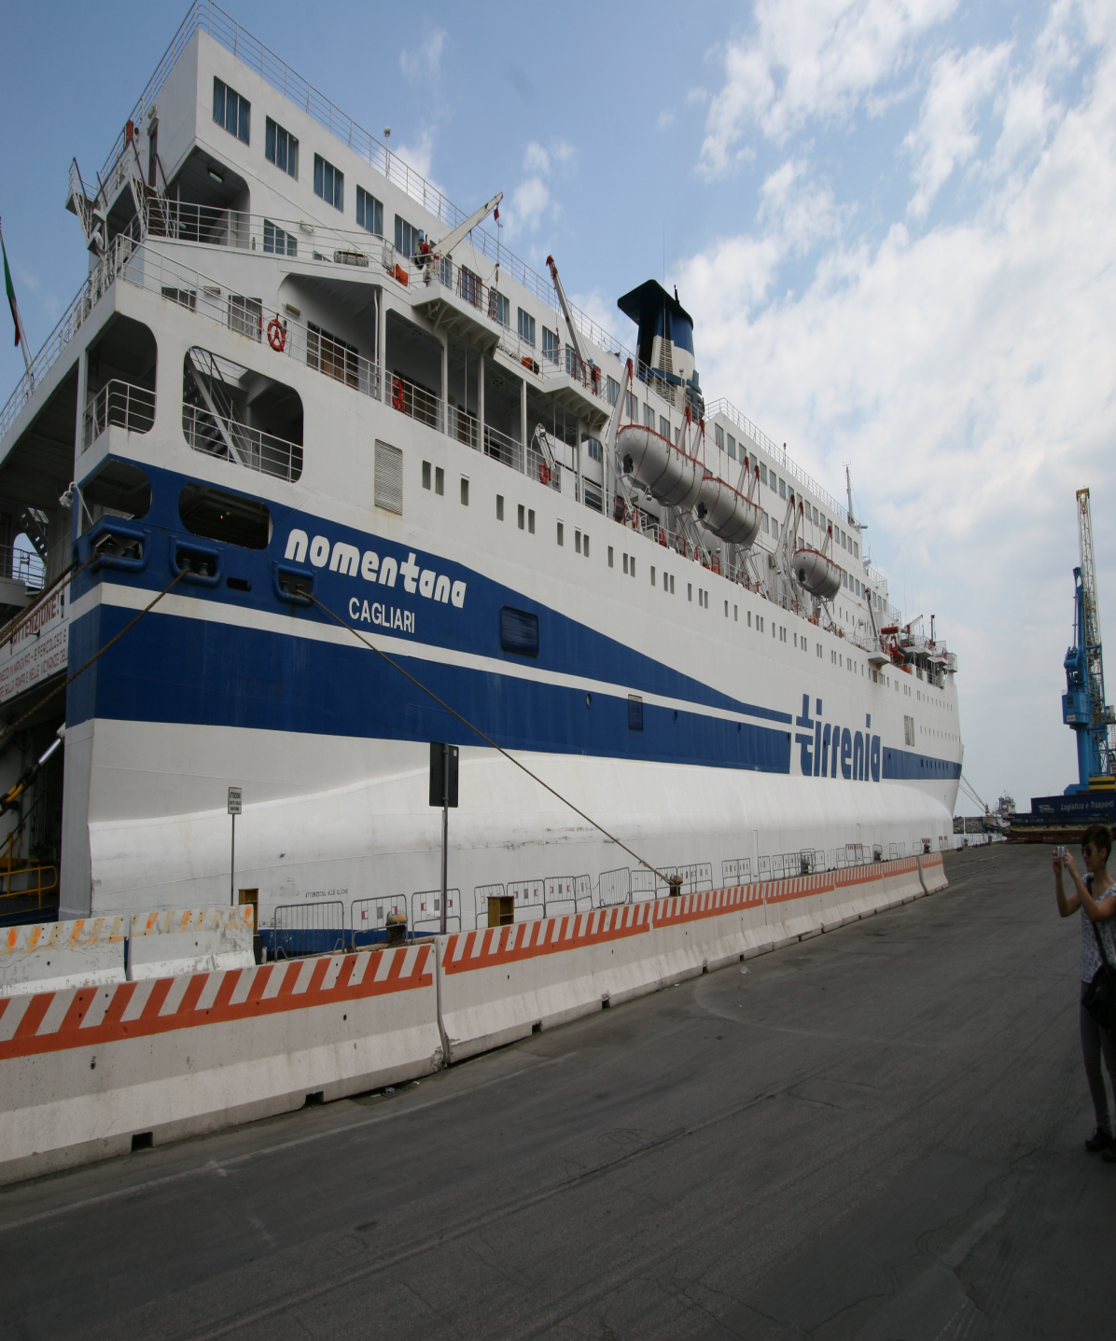

Slide 10
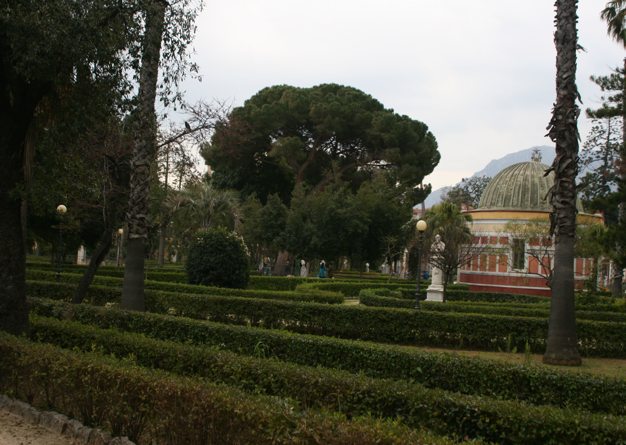

Slide 11
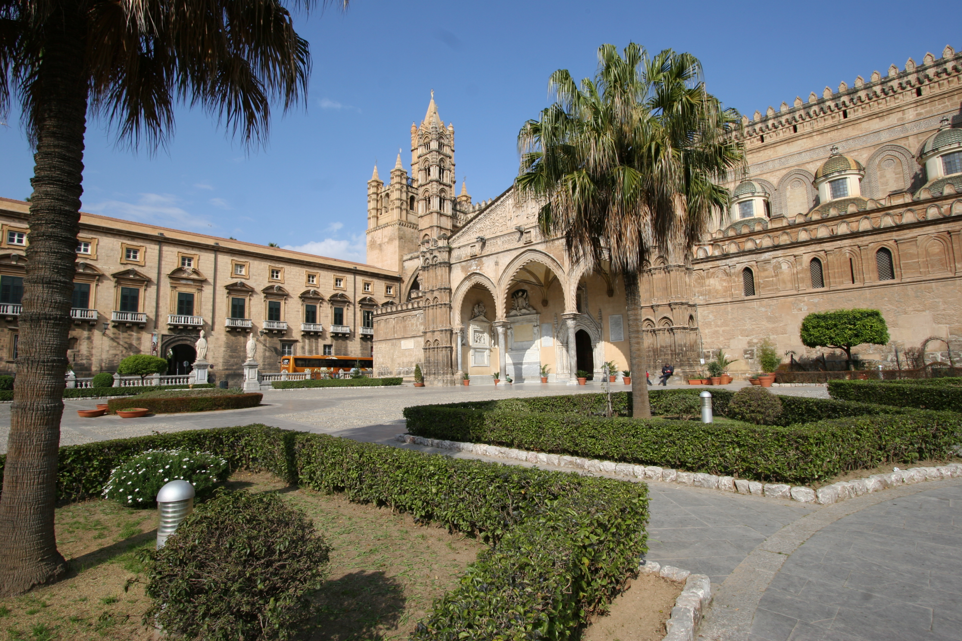

Slide 12
26 marca 2012 - poniedziałek
Do południa zwiedzaliśmy szkołę w Villafranca Siculla. Zostaliśmy tam bardzo miło przyjęci. Po lunchu w szkolnej stołówce, wraz z przewodniczką udaliśmy się do Muzeum Mumii, zachowanych w doskonałym stanie od czasów średniowiecza. Było to niezwykle ciekawe doświadczenie. Popołudniu zwiedzaliśmy położone w górach miasteczko Burgio oraz miejscową manufakturę ceramiki. Mogliśmy zakupić tam wyjątkowe pamiątki.

Slide 13
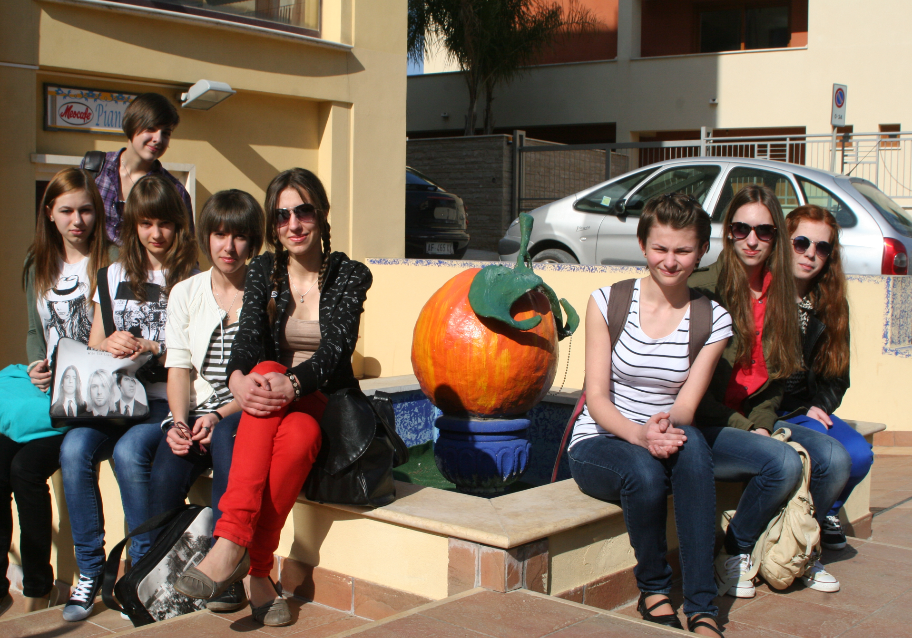

Slide 14
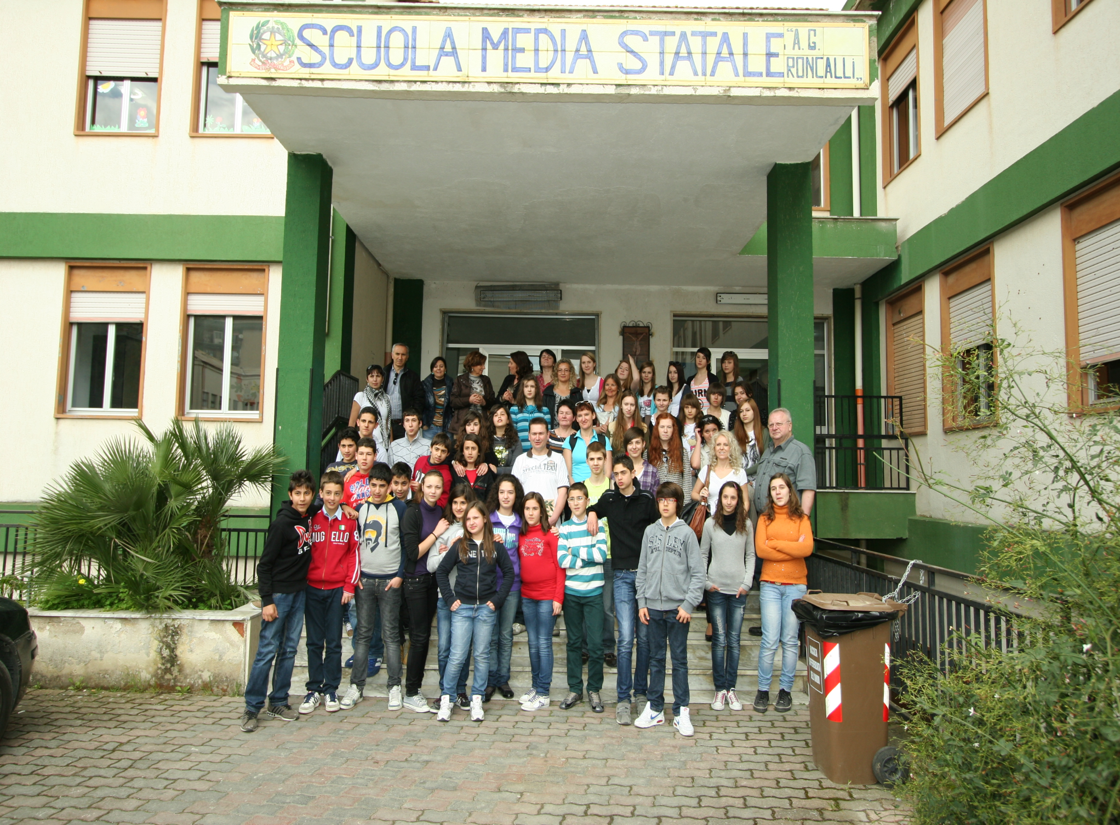

Slide 15
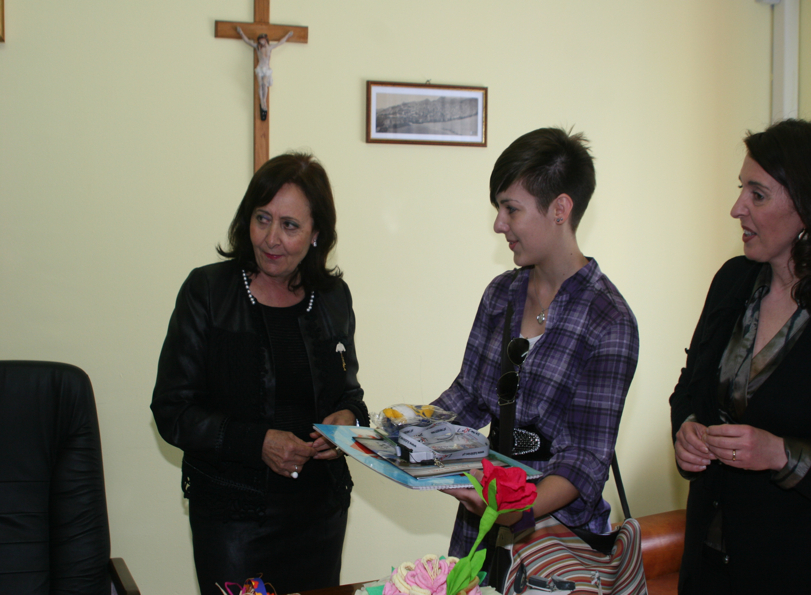

Slide 16
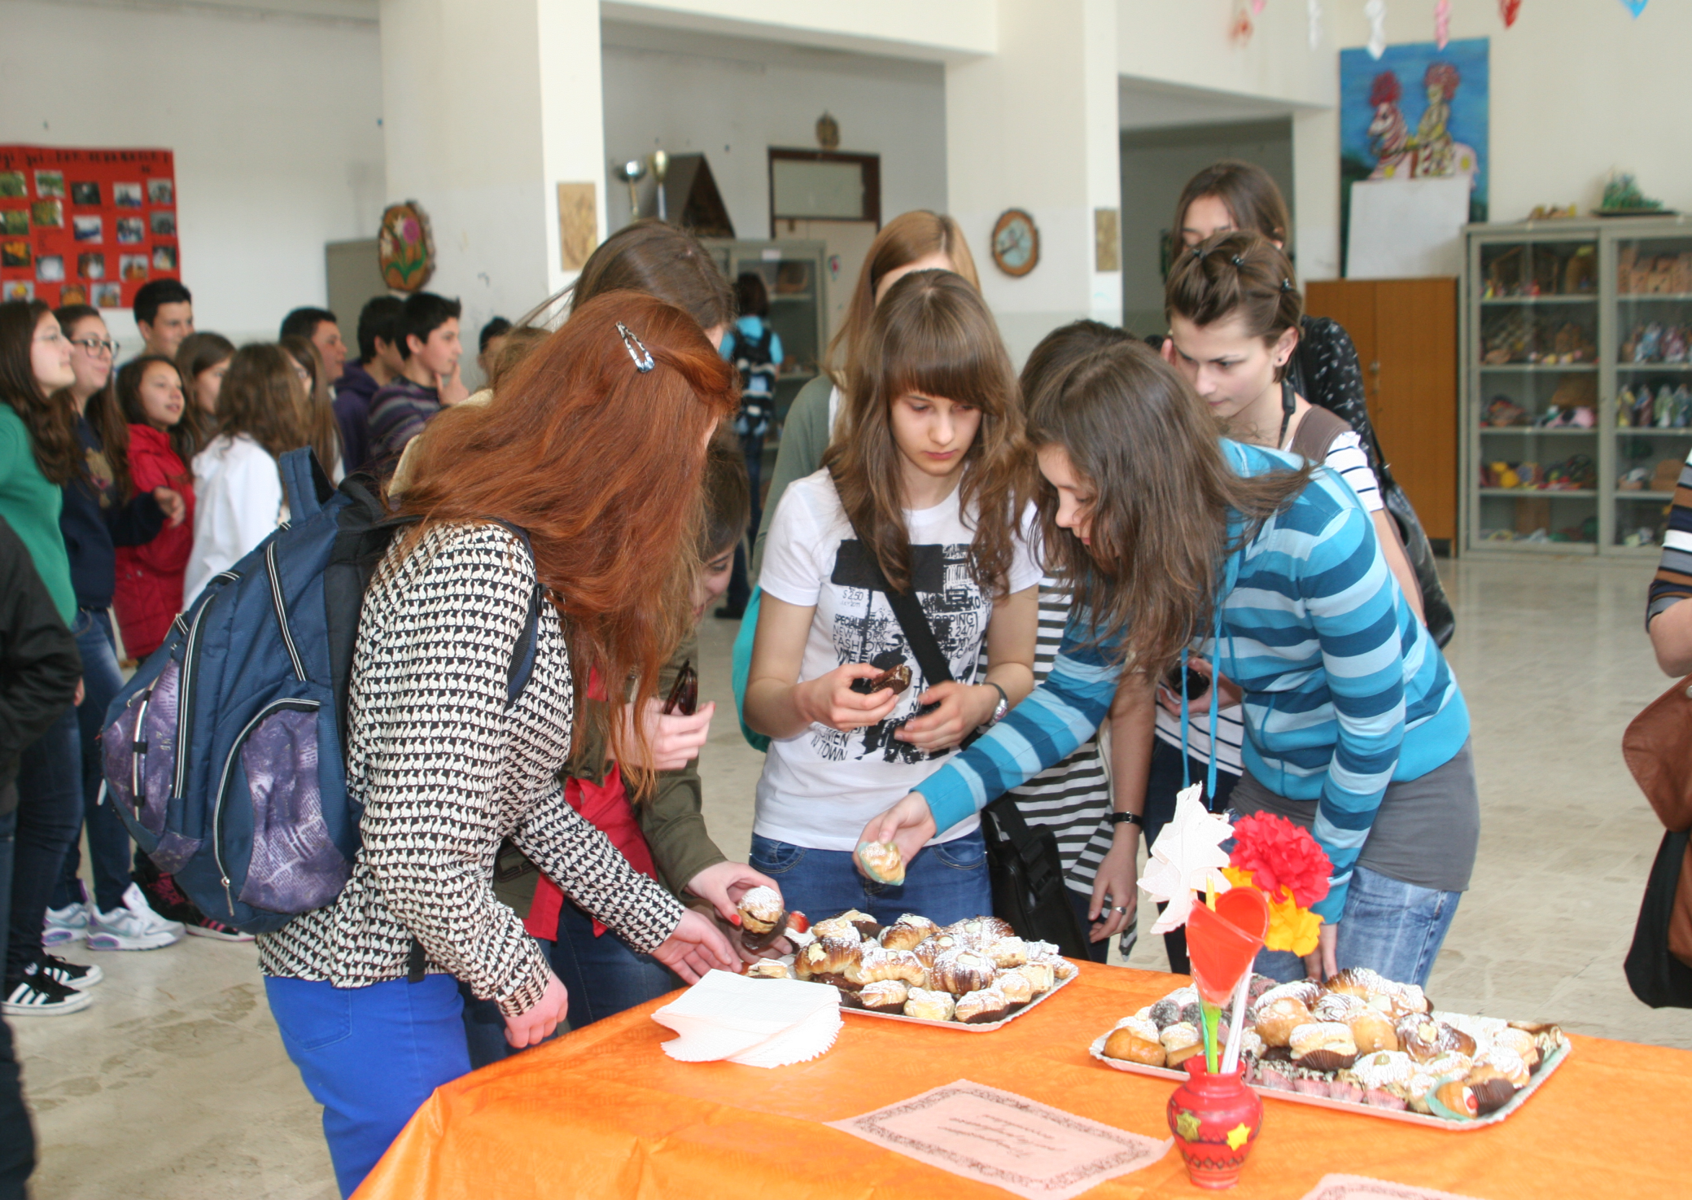

Slide 17
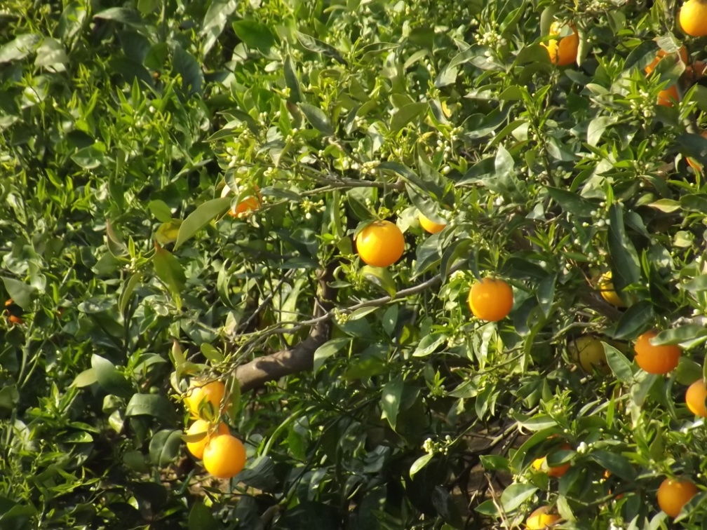
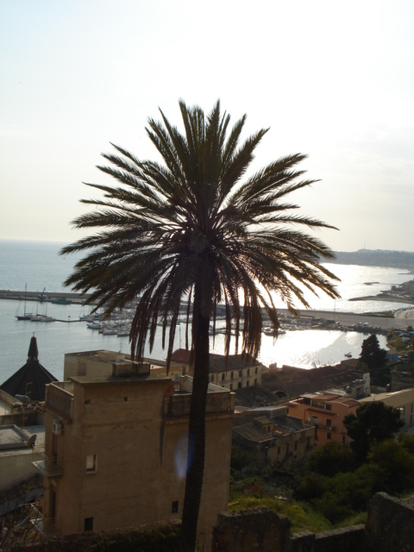
WTOREK,
27.03.2012

Slide 18
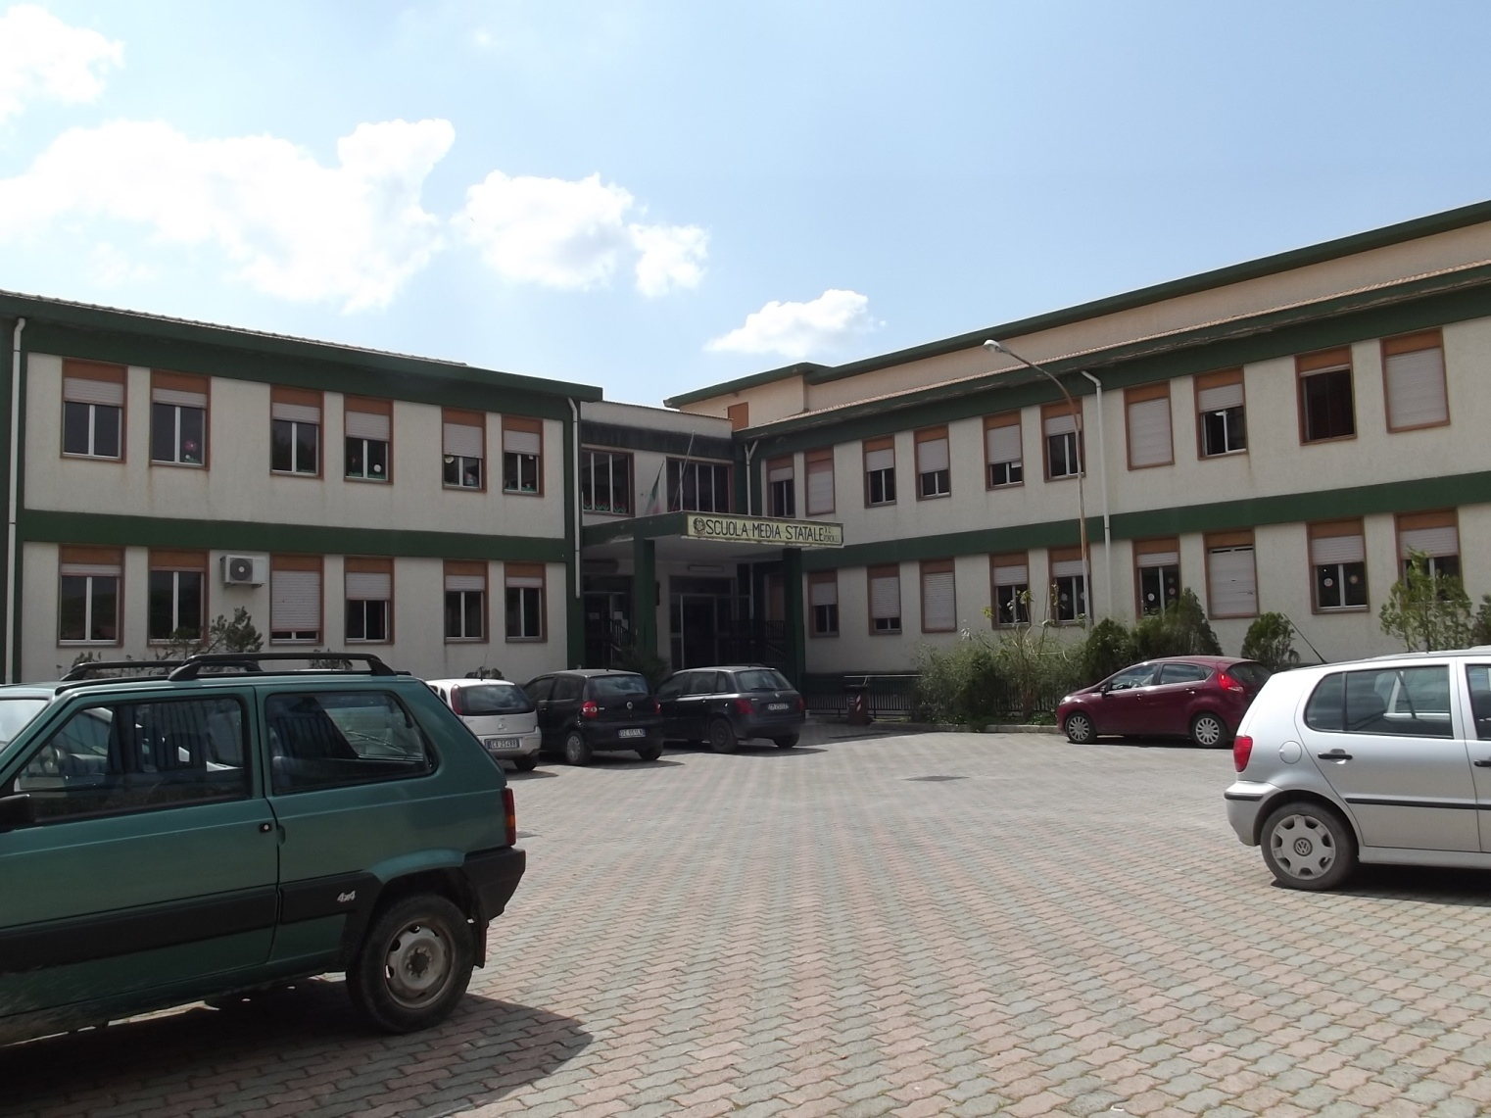
Dzień rozpoczęliśmy pysznym śniadaniem. Potem udaliśmy się do miejscowości Burgio, aby zwiedzić szkołę.

Slide 19
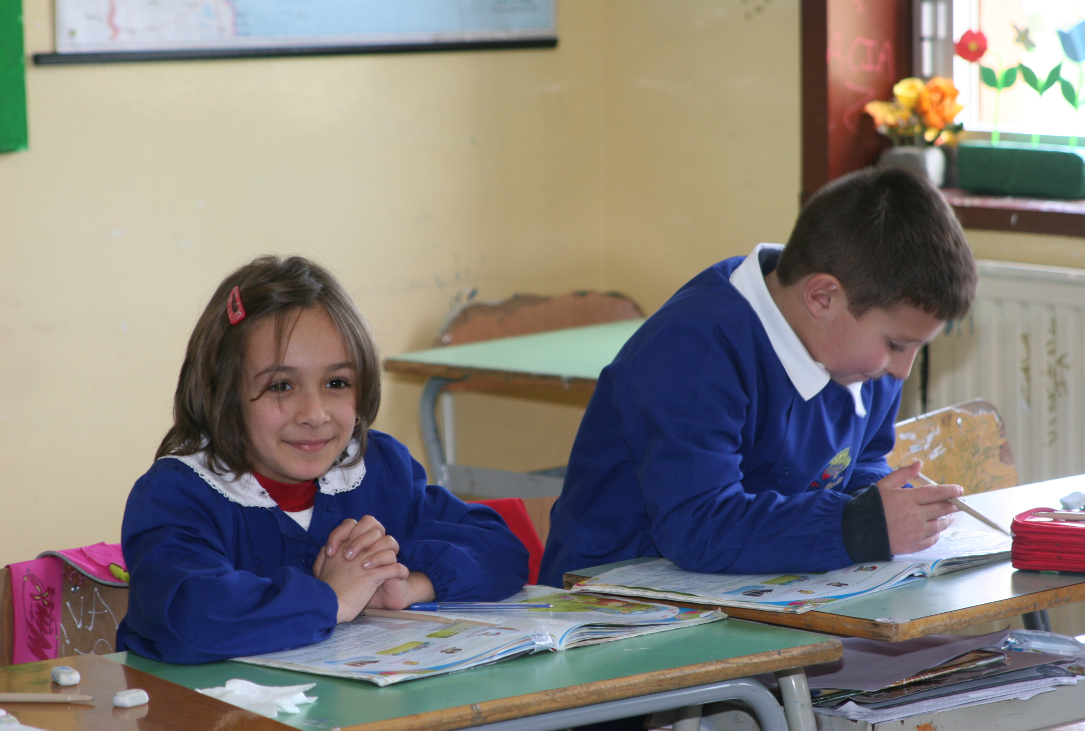

Slide 20
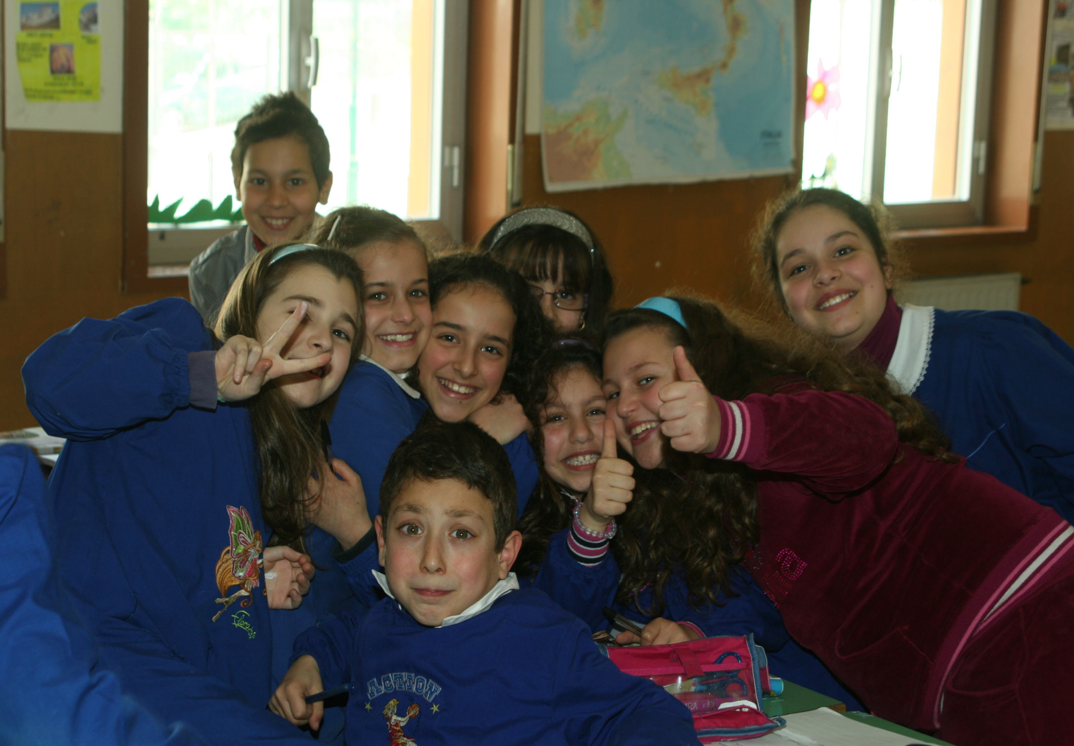

Slide 21
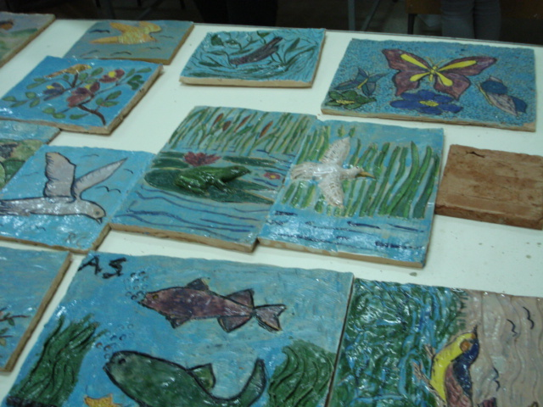
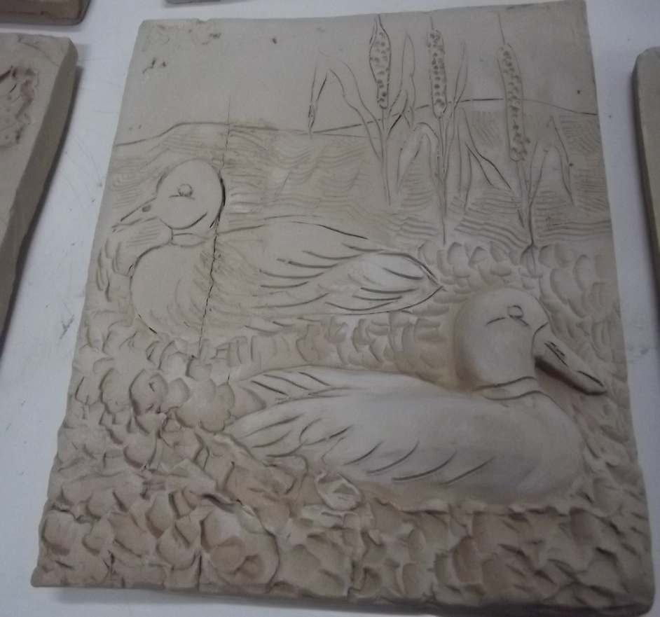
Zwiedzaliśmy m.in. salę plastyczną z
przepięknymi płaskorzeźbami uczniów.

Slide 22
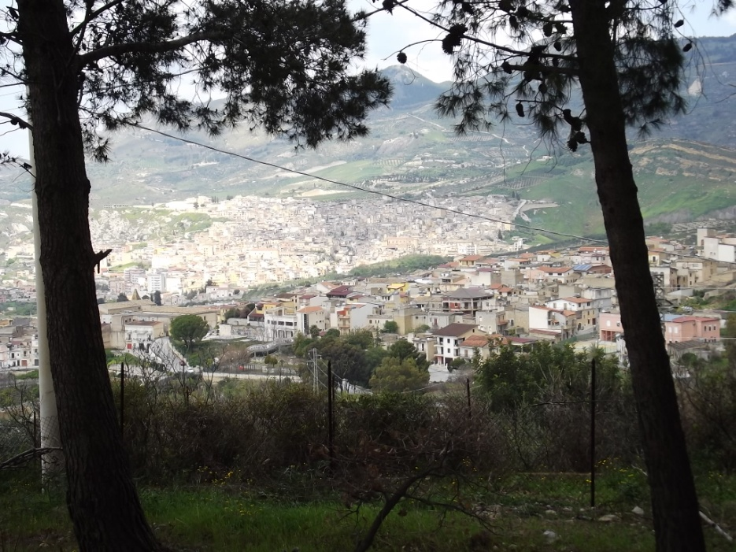
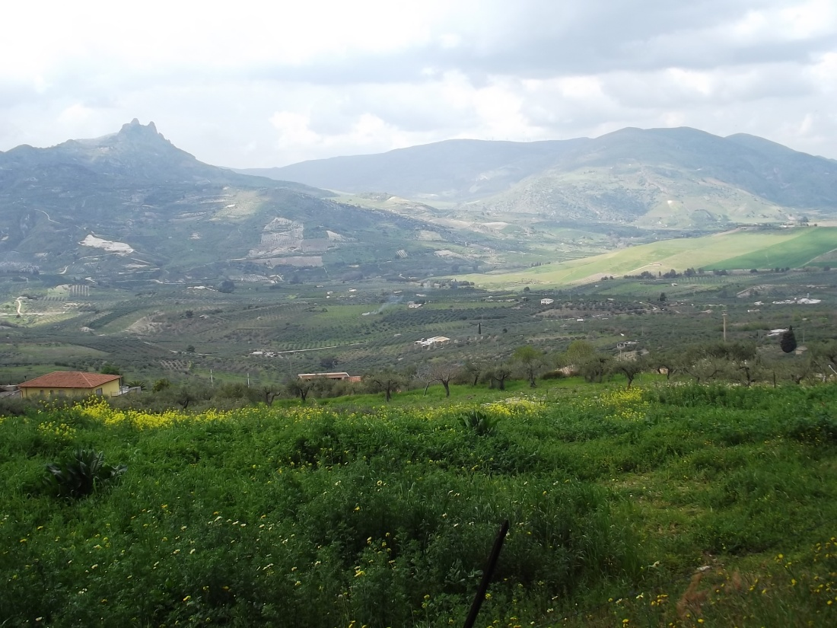
Potem pojechaliśmy się na taras widokowy

Slide 23
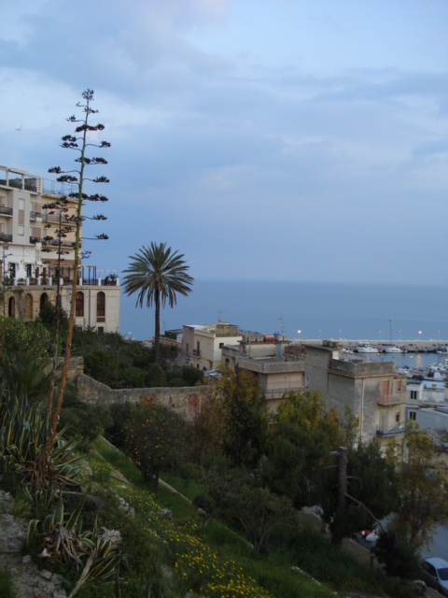
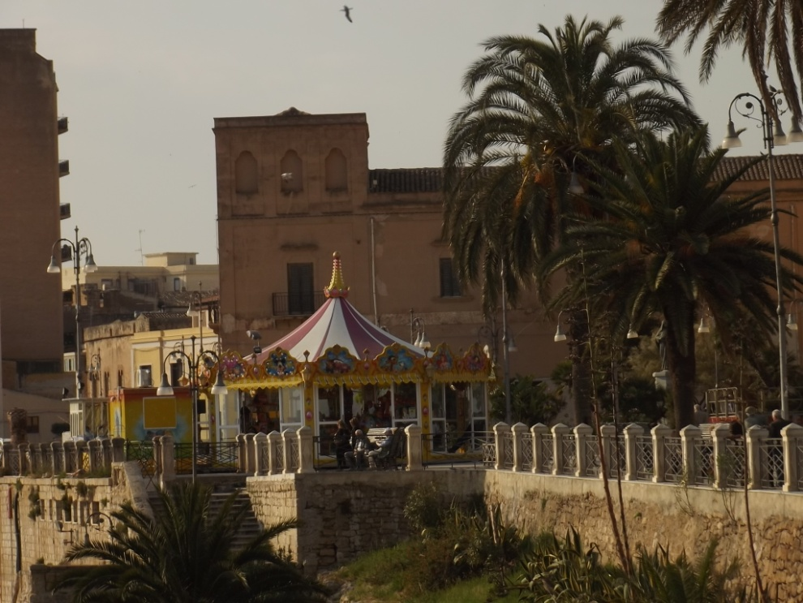
Następnie
zwiedzaliśmy
miejscowość Sciacca

Slide 24
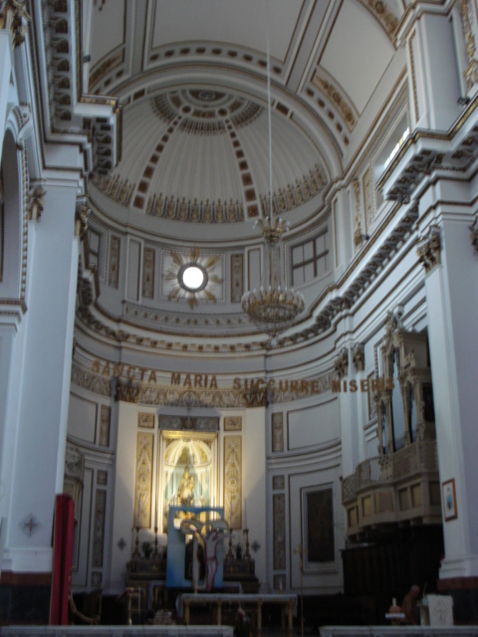
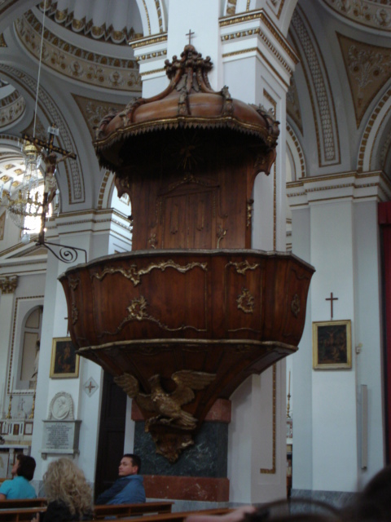
Odwiedziliśmy m.in.. kościół

Slide 25
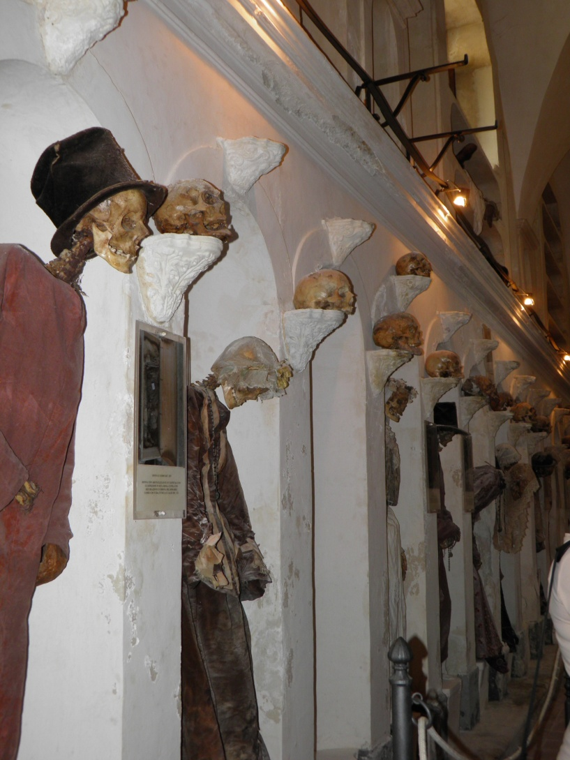
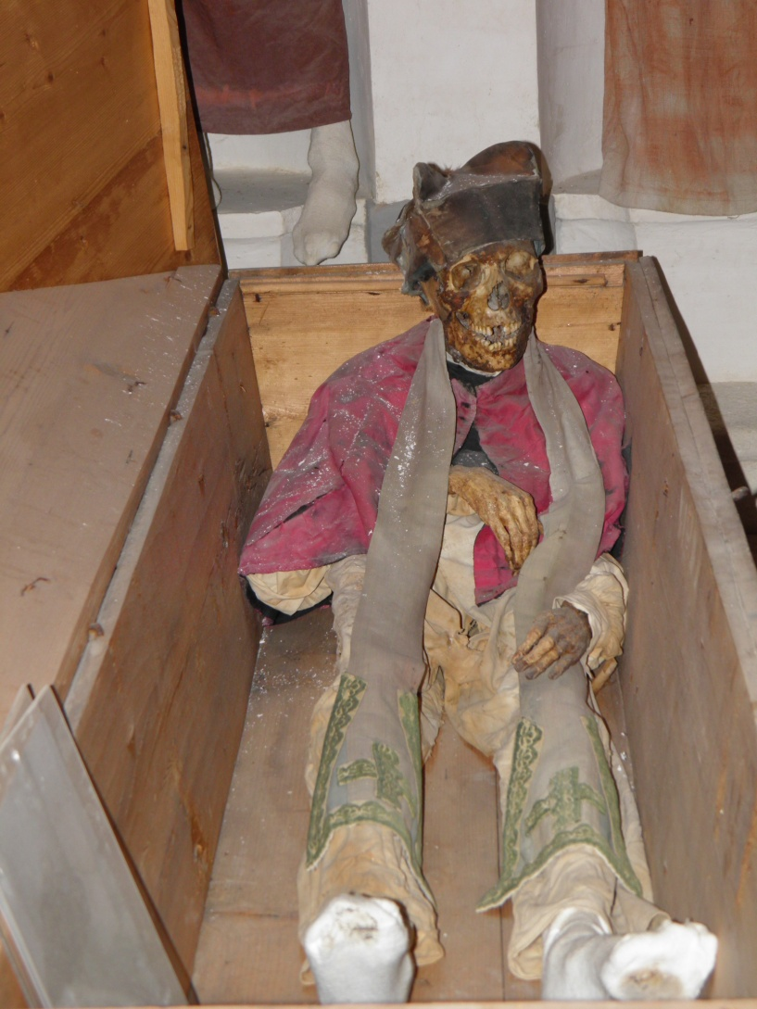
oraz muzeum mumii

Slide 26
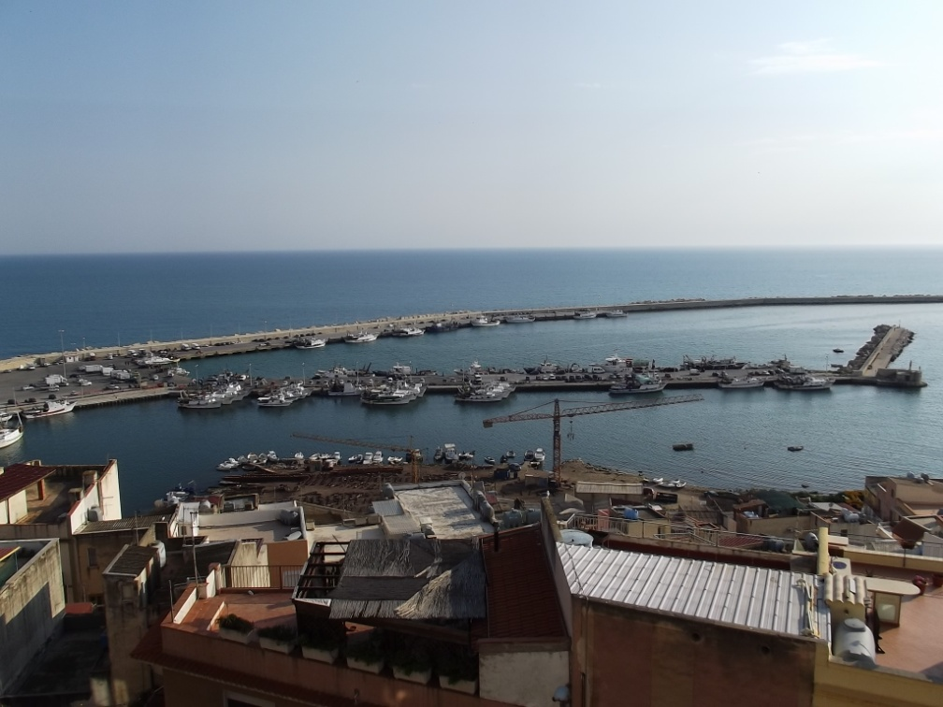
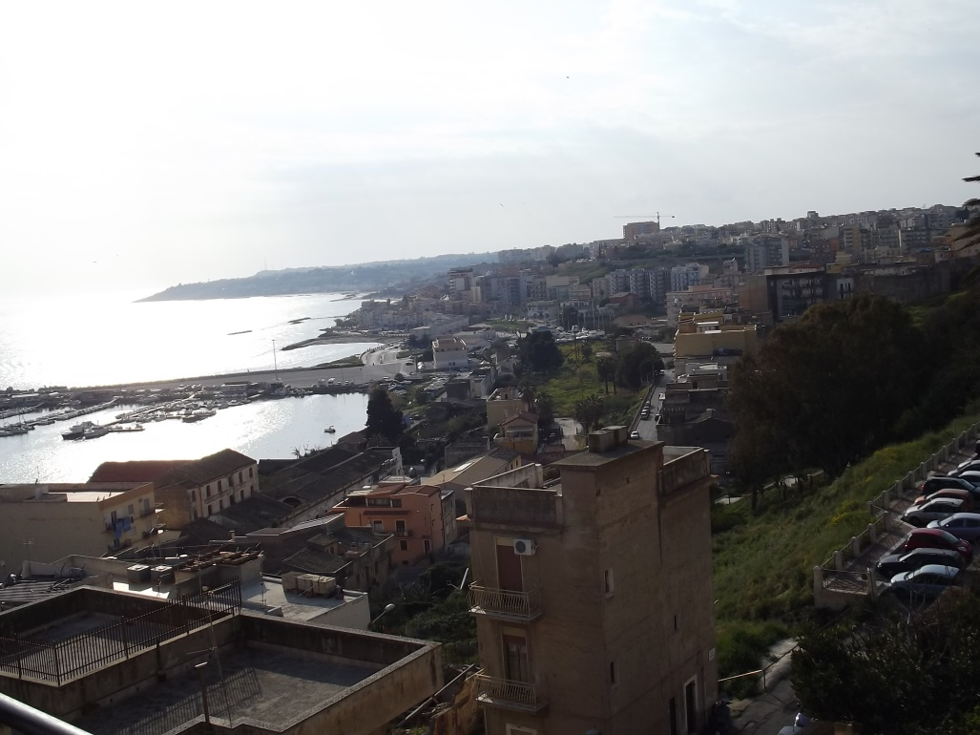
Na koniec, ku ogólnej
radości, udaliśmy
się na taras widokowy

Slide 27
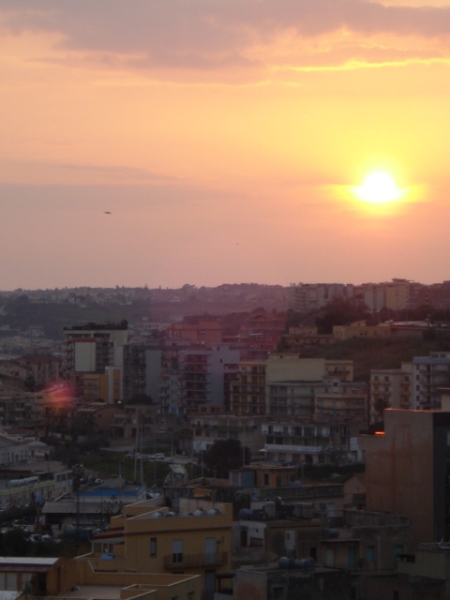
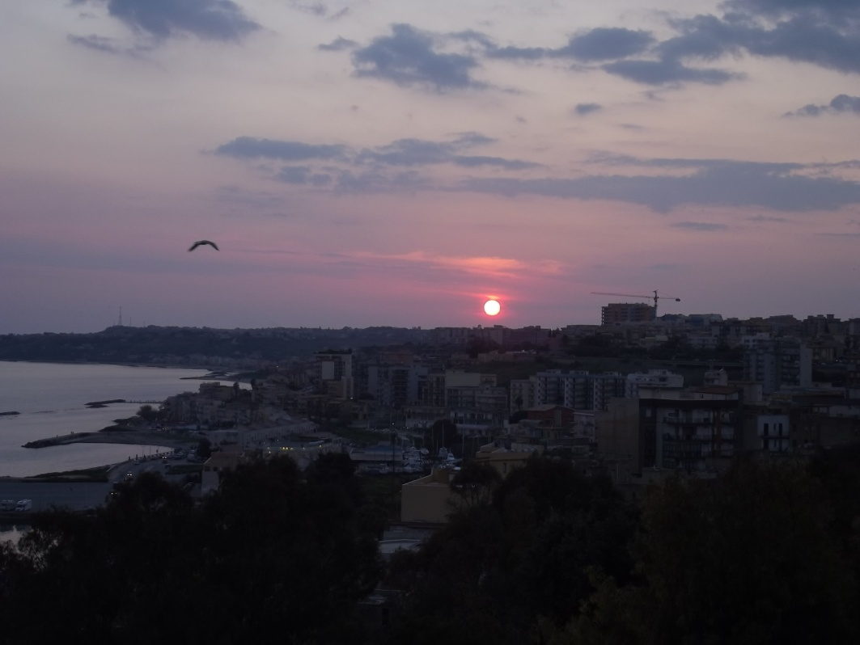
Gdzie zostaliśmy aż do zmierzchu...

Slide 28
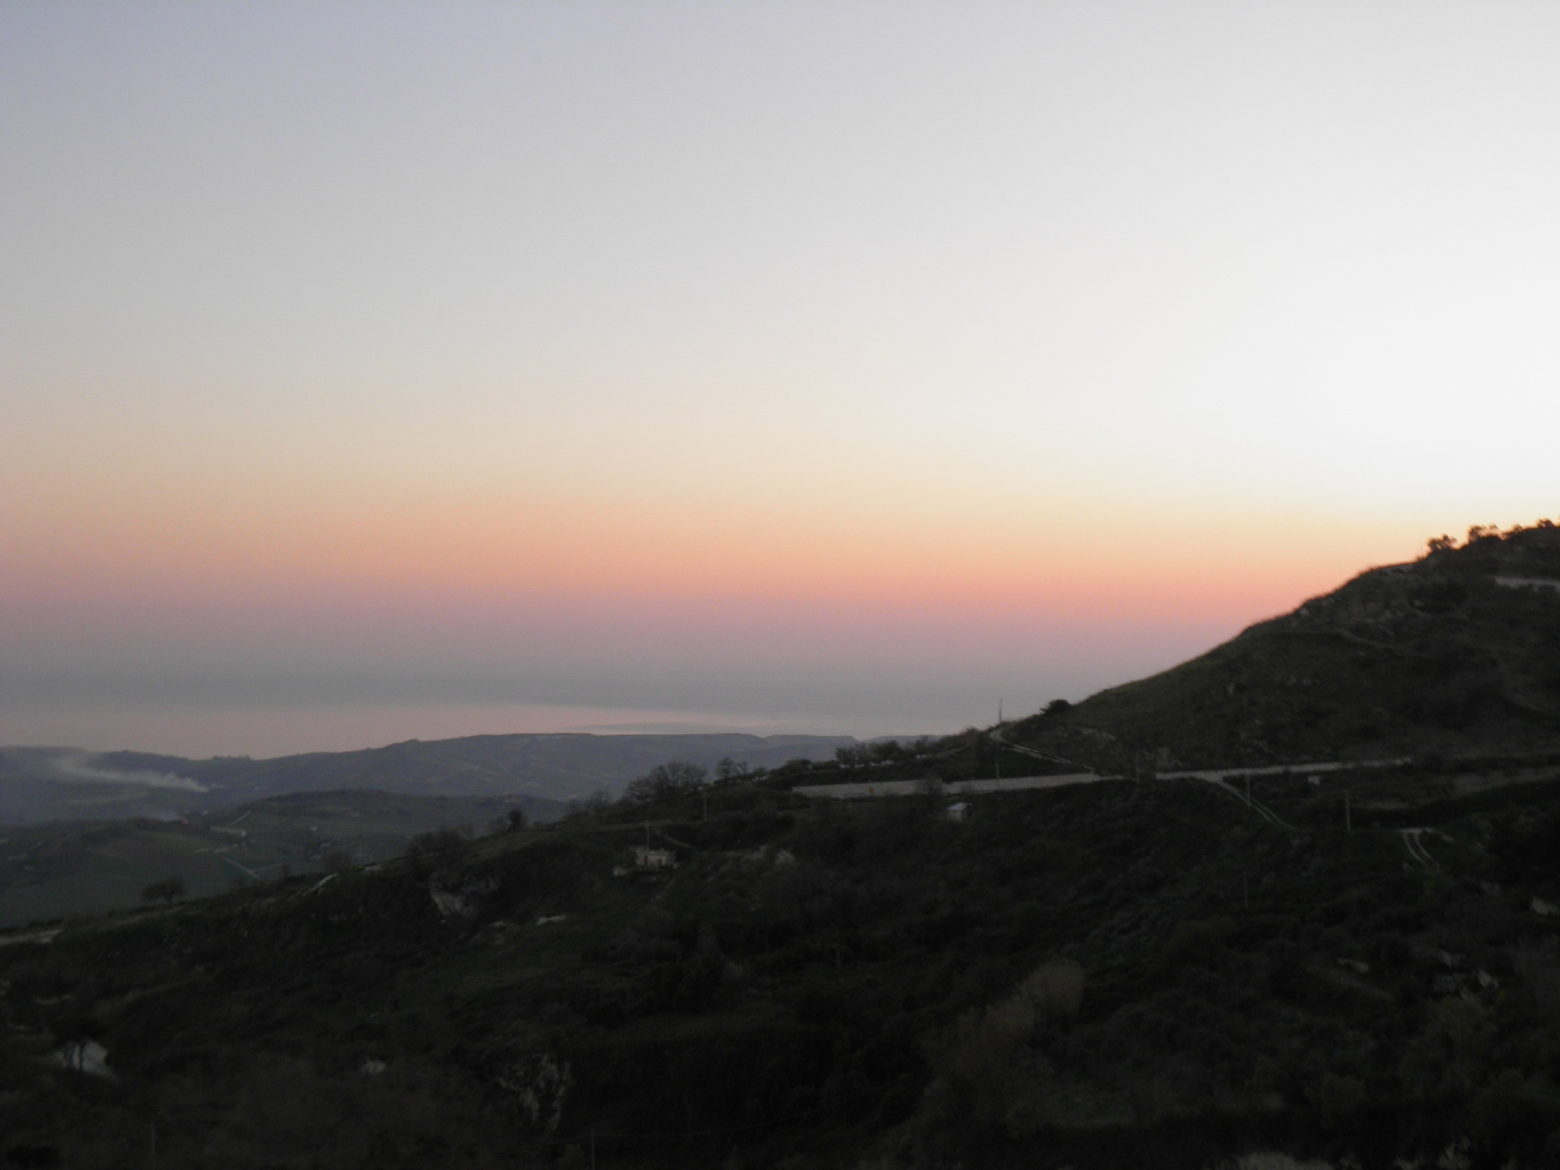
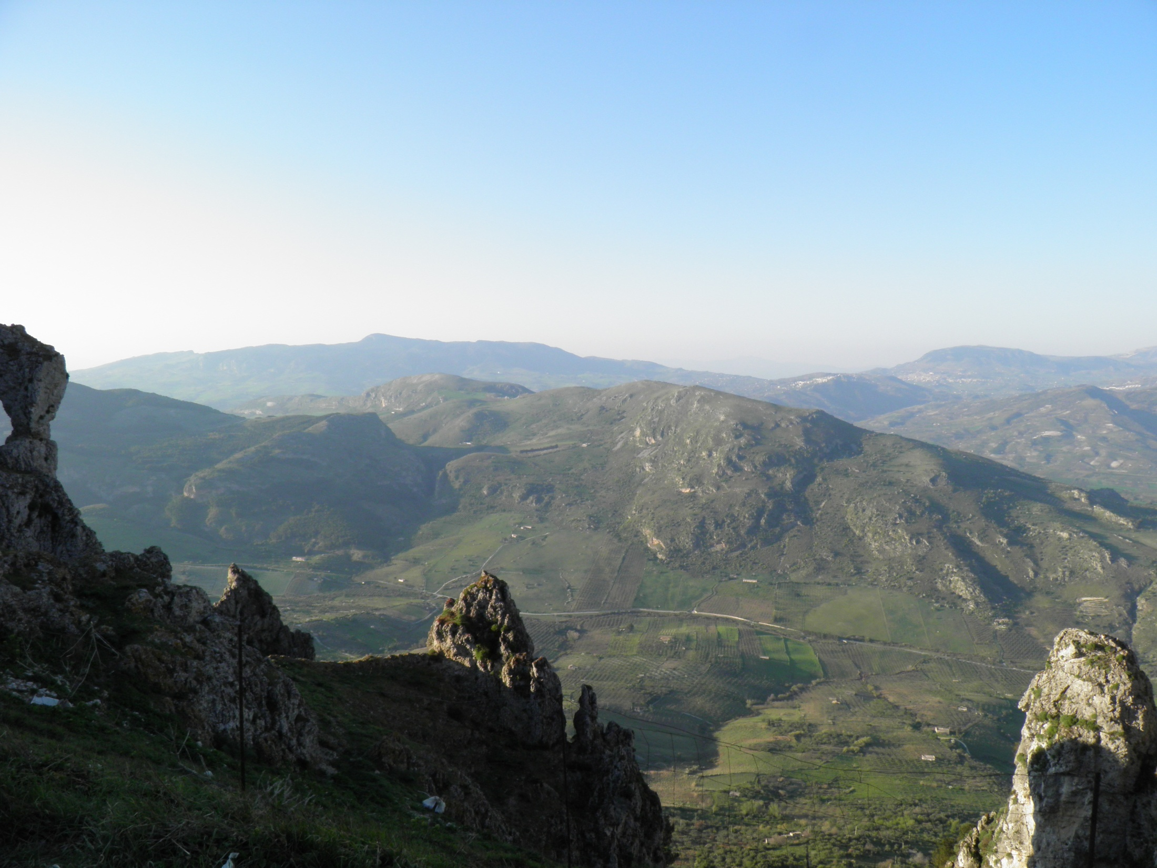
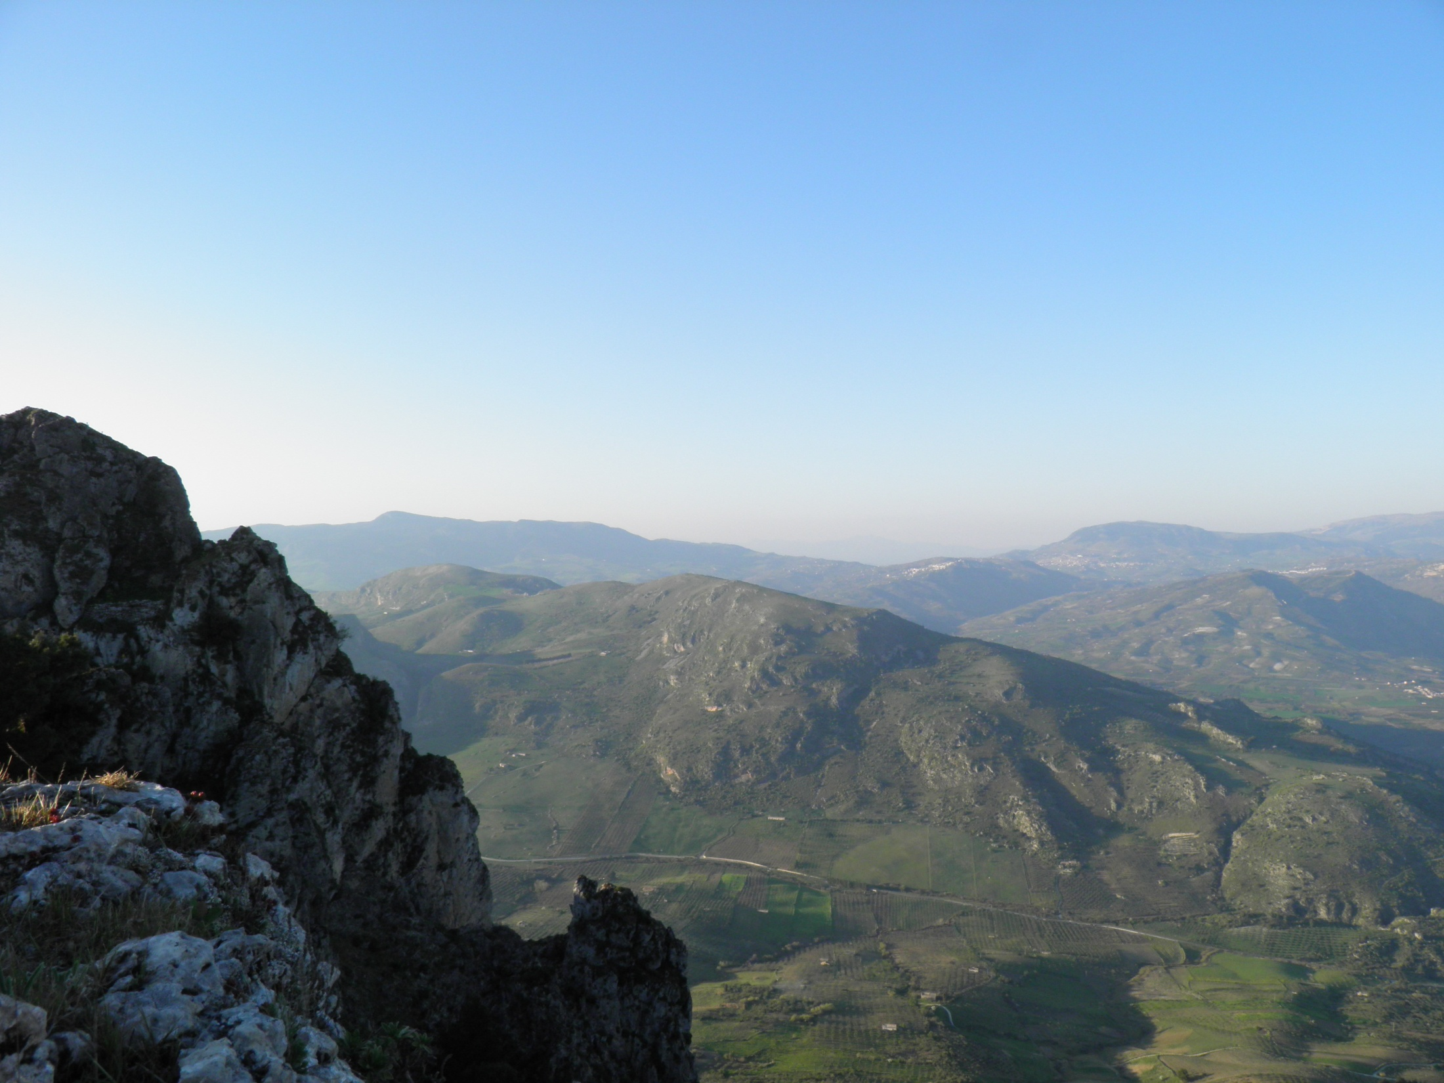
ŚRODA
(28.O3.12r.)
ŚRODA
28.03.12r.
ŚRODA
28.03.12r.
ŚRODA (28.03.12r.)

Slide 29
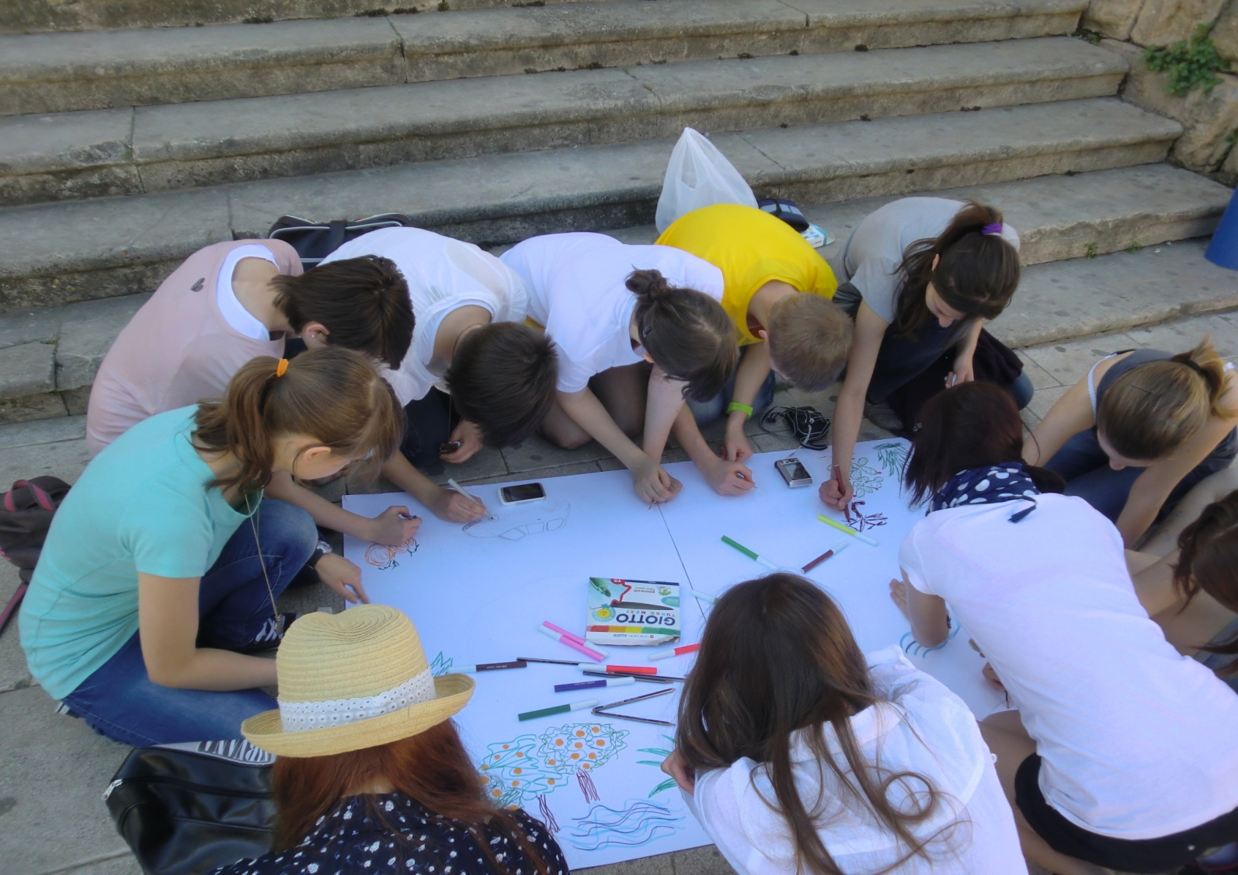
Dzień rozpoczął się od pysznego śniadania w hotelowej restauracji. Tego dnia pogoda bardzo nam dopisywała, więc razem z grupą z Niemiec i Austrii poszliśmy na spacer po Riberze. W trakcie spaceru dowiedzieliśmy się, że wspólnie z innymi grupami będziemy rysować plakat. Na plakacie znalazły się nasze wszystkie skojarzenia związane z Sycylią.

Slide 30
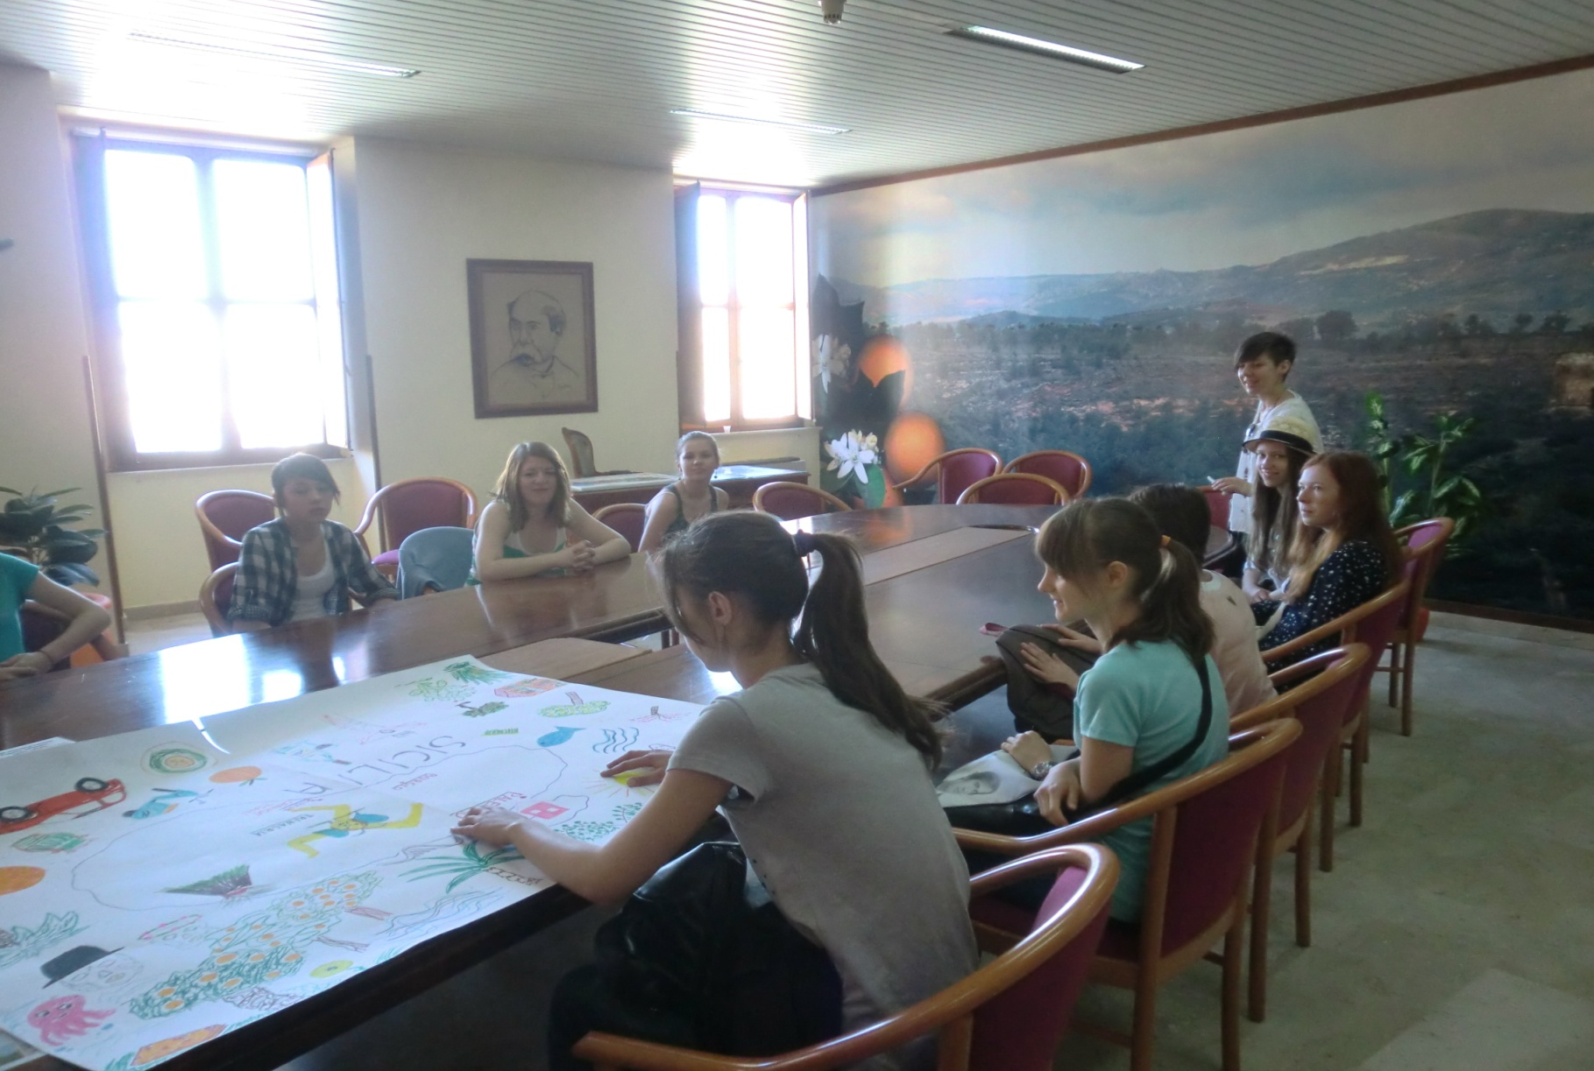
Następnie byliśmy z wizytą u burmistrza Ribery, który bardzo miło nas przyjął. Podczas naszego spaceru nauczyciele pracowali nad projektem.

Slide 31
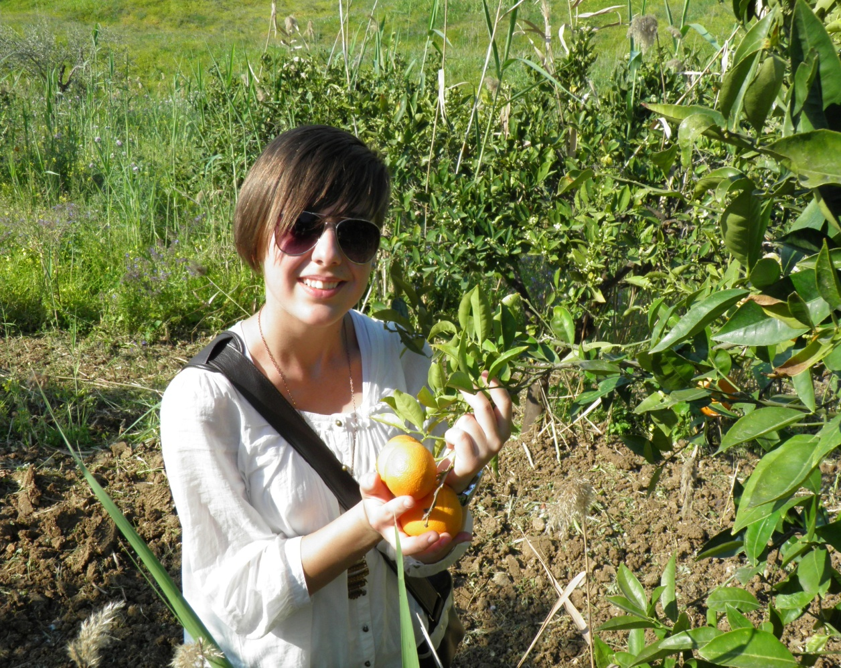
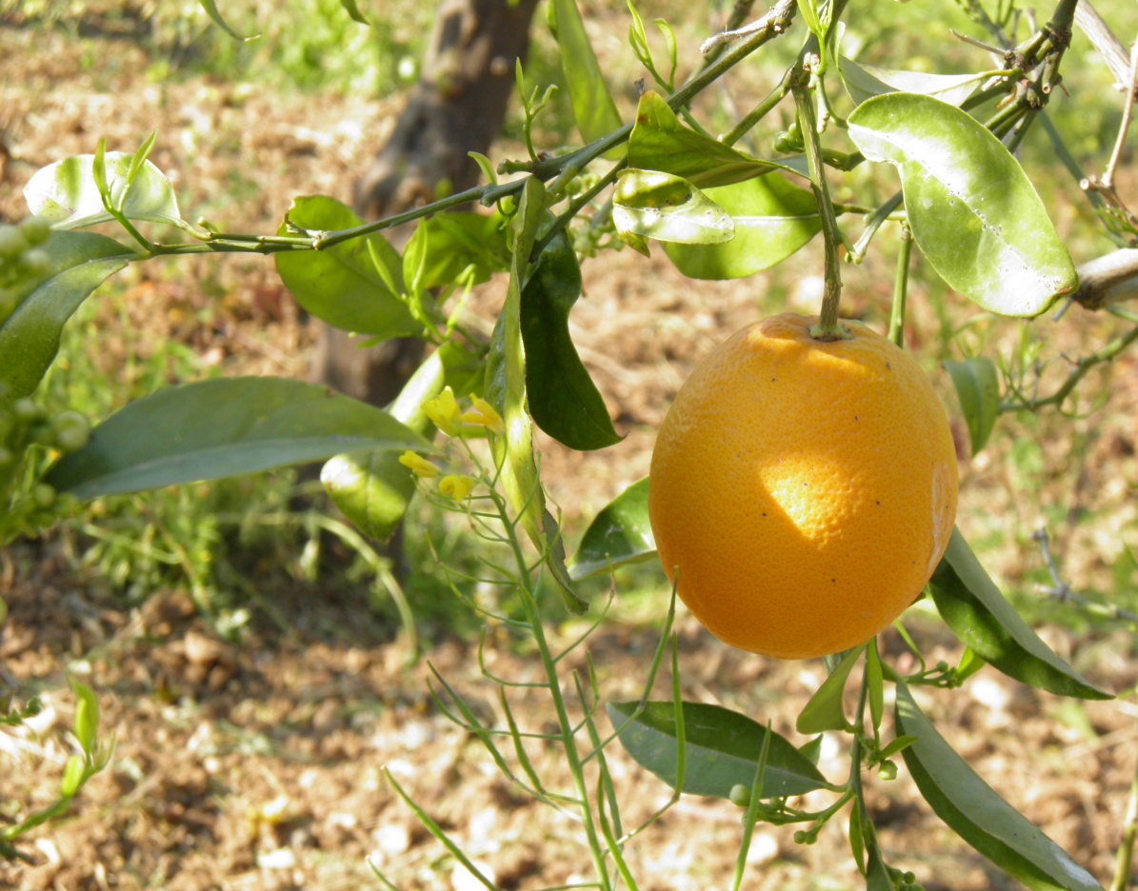
Kolejną atrakcją dnia była wizyta w sadzie pomarańczowym. Tam każdy własnoręcznie mógł zrywać pomarańcze prosto z drzew. Wszystkim bardzo się tam podobało.

Slide 32
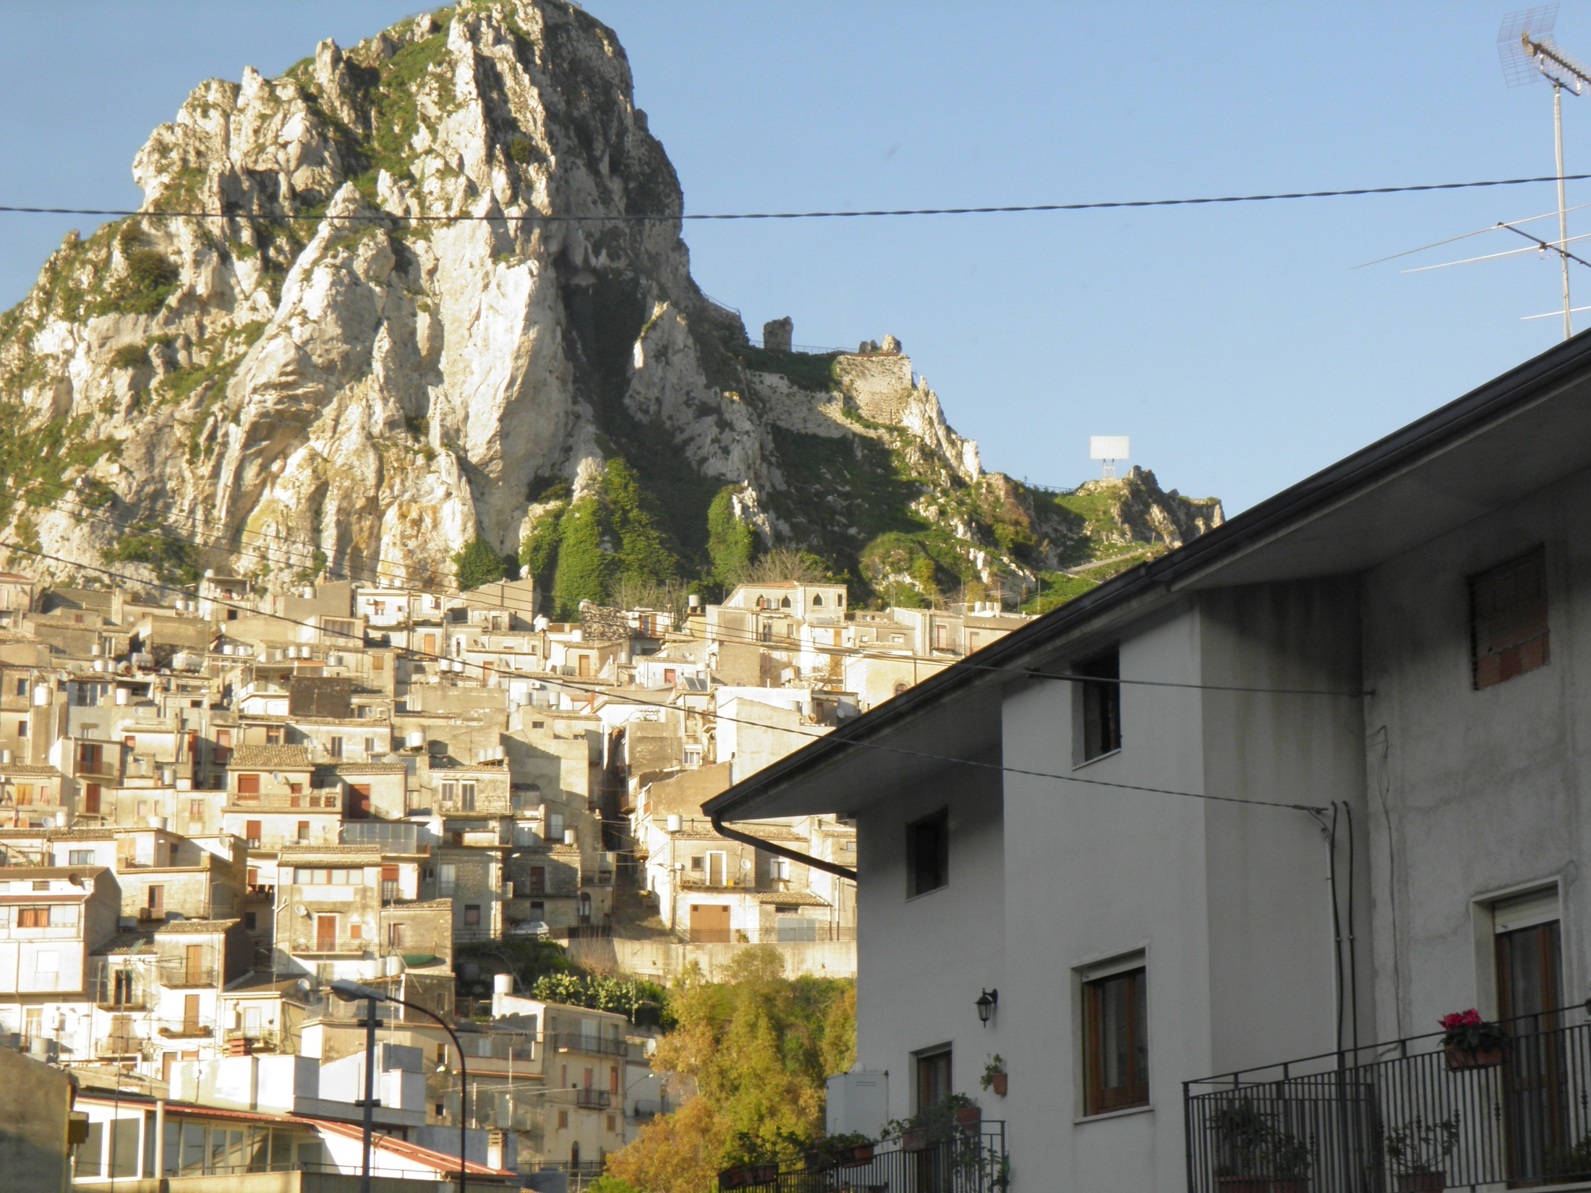
Po objedzeniu się świeżymi pomarańczami wyruszyliśmy do miasta Canta Bellotta. Było to miasto położone na skałach. Ciasno ułożone budynki na skałach zrobiły wrażenie na wszystkich. Każdy wspinał się jak najwyżej, żeby zobaczyć widok miasta z góry.
Po objedzeniu się świeżymi pomarańczami wyruszyliśmy do miasta Canta Bellotta. Było to miasto położone na skałach. Ciasno ułożone budynki na skałach zrobiły wrażenie na wszystkich. Każdy wspinał się jak najwyżej, żeby zobaczyć widok miasta z góry.

Slide 33
Po powrocie do hotelu zjedliśmy wspaniałą włoską kolację.Dzień zakończył się dyskoteką, na której wszyscy świetnie się bawili: )
Po powrocie do hotelu zjedliśmy wspaniałą włoską kolację. Dzień zakończył się dyskoteką, na której wszyscy świetnie się bawili☺

Slide 34
29/03/2012 czwartek
Przed południem wsiedliśmy do autobusu, który zawiózł nas do miejsca prawdziwie tętniącego starożytną kulturą i historią, zwanego Doliną Świątyń. Jest ona położona w mieście Agrigento, na południowym wybrzeżu wyspy. Mimo wielu turystów, z pomocą przewodnika, udało nam się zobaczyć dobrze zachowane świątynie, a także te, po których zostały już tylko mniejsze fragmenty. Popołudnie spędziliśmy w parku archeologicznym spacerując wśród skał sprzed milionów lat. Wieczorem ku naszemu zaskoczeniu temperatura wody morskiej była tak wysoka, że niejeden z nas zanurzył się w niej z uśmiechem na twarzy. Cały dzień, pełen wrażeń podsumowaliśmy pyszną kolacją w nadmorskiej restauracji. Niestety była to kolacja pożegnalna
z naszymi znajomymi ze szkół partnerskich.

Slide 35
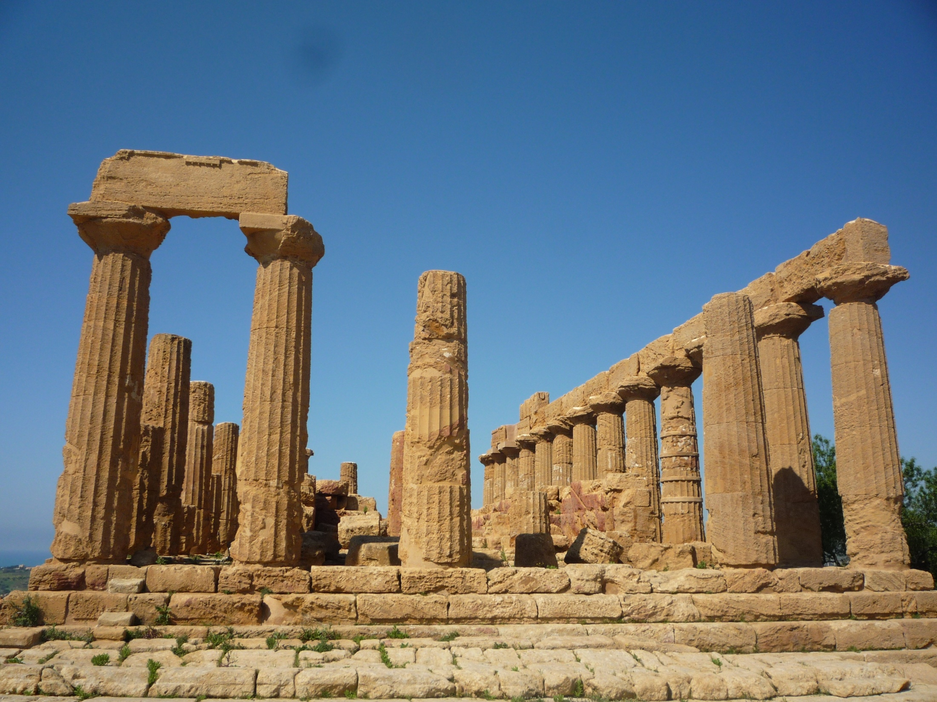

Slide 36
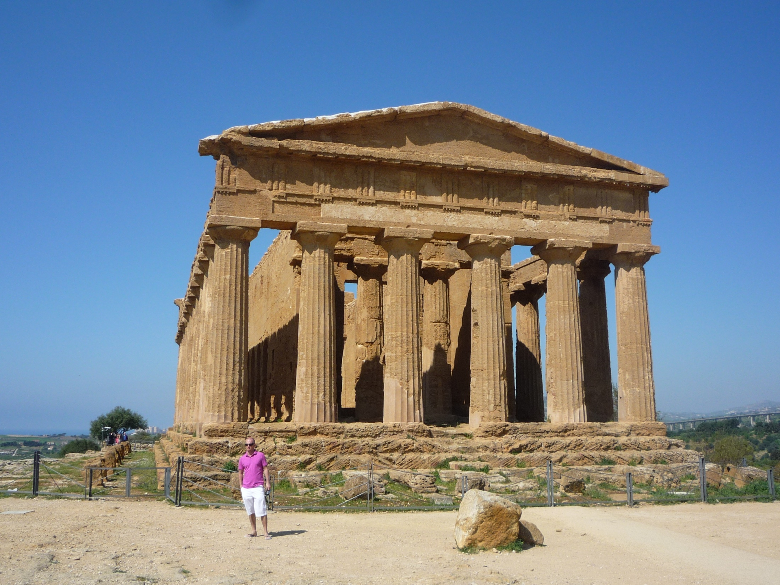

Slide 37
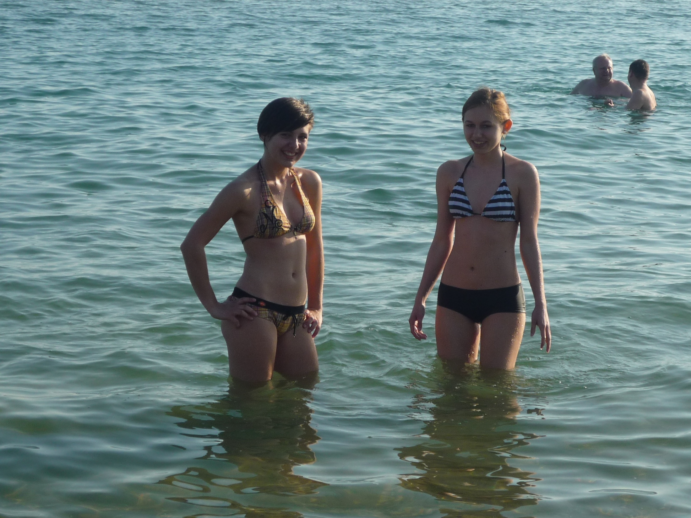

Slide 38
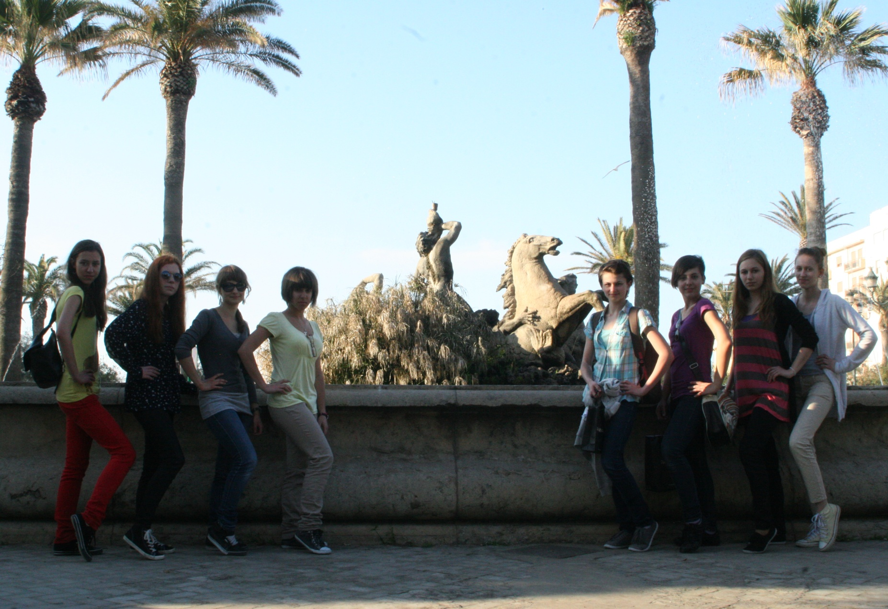
Piątek 30.03.2012r.

Slide 39
Rano, po śniadaniu, spakowałyśmy walizki i pożegnałyśmy się z nauczycielami i uczniami z innych krajów. Następnie udałyśmy się na przystanek autobusowy i rozpoczęłyśmy podróż do Trapani. Po 30 minutach jazdy przesiadłyśmy się do drugiego autobusu. Po dwugodzinnej jeździe dotarłyśmy do celu. Idąc z walizkami do hotelu, po drodze zjadłyśmy lunch. Po przybyciu do apartamentów i odpoczynku wybrałyśmy się na spacer. Zwiedzałyśmy miasto, miałyśmy również okazję zrobić zakupy. Wieczorem zjadłyśmy kolację w najstarszej pizzerii w mieście. Po przechadzce ulicami miasta wróciłyśmy do hotelu i udałyśmy się na spoczynek.

Slide 40
31.03.2012
W ostatnim dniu naszego wyjazdu udaliśmy się na pożegnalny spacer po Trapani oraz nad morze, aby zrobić ostatnie zdjęcia i nacieszyć oczy przed wyjazdem. Następnie po raz ostatni zasmakowaliśmy włoskich lodów. Później udaliśmy się do hotelu sprawdzić czy niczego nie zapomnieliśmy i ruszyliśmy na lotnisko. Podczas lotu, który trwał ponad dwie godziny, wspominaliśmy wszystko to, co wydarzyło się na Sycylii, dlatego czas lotu upłynął nam znacznie szybciej. Warunki pogodowe były niesprzyjające, jednak pilot samolotu doskonale sobie z nimi poradził i na koniec otrzymał dwukrotne brawa. Następnie czekała nas krótka podróż z panem Jorgusiem do Lublińca.

Slide 41
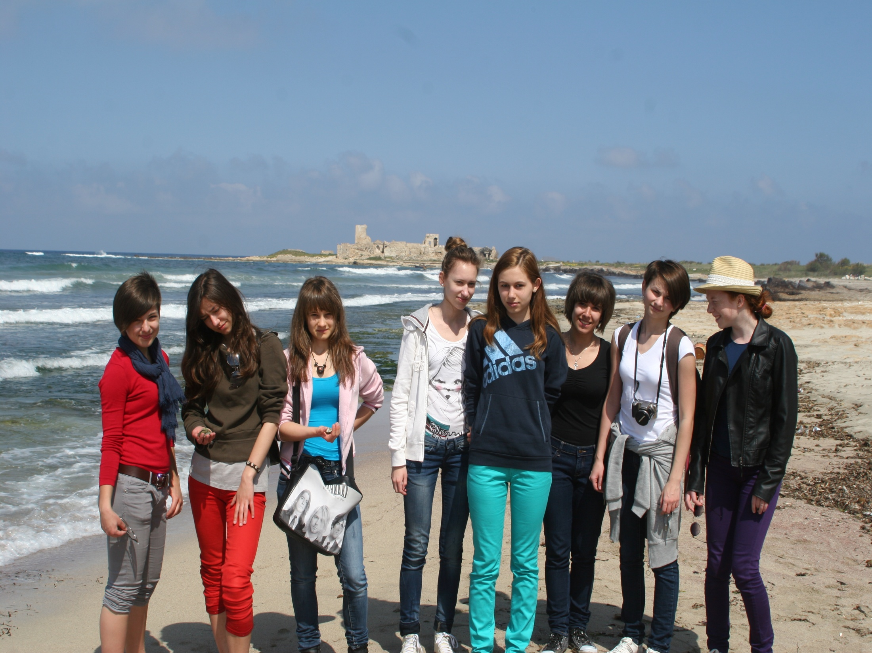

Slide 42
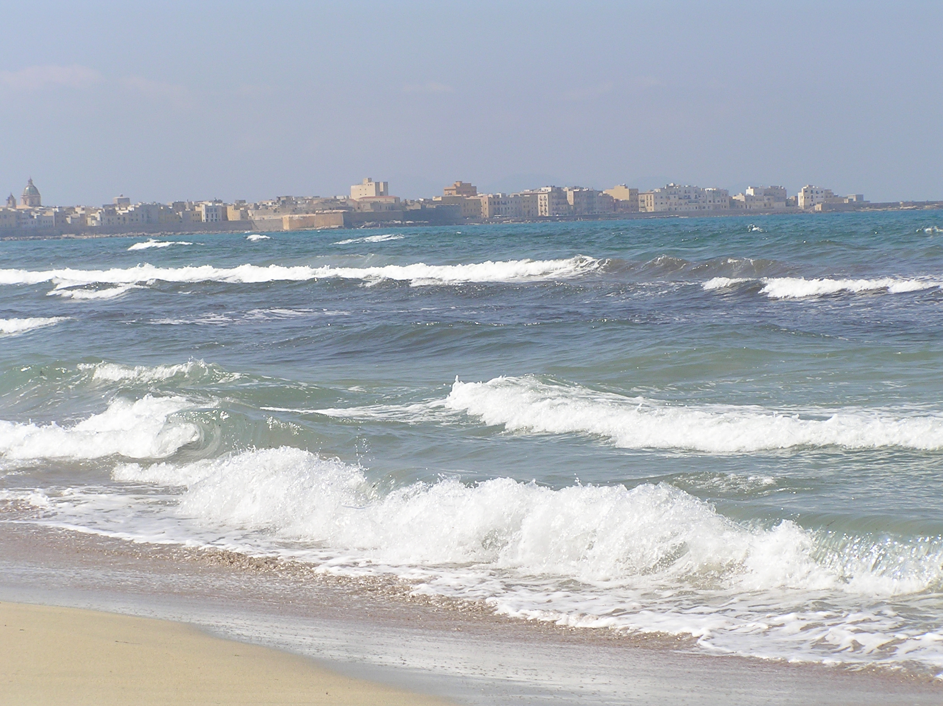

Slide 43
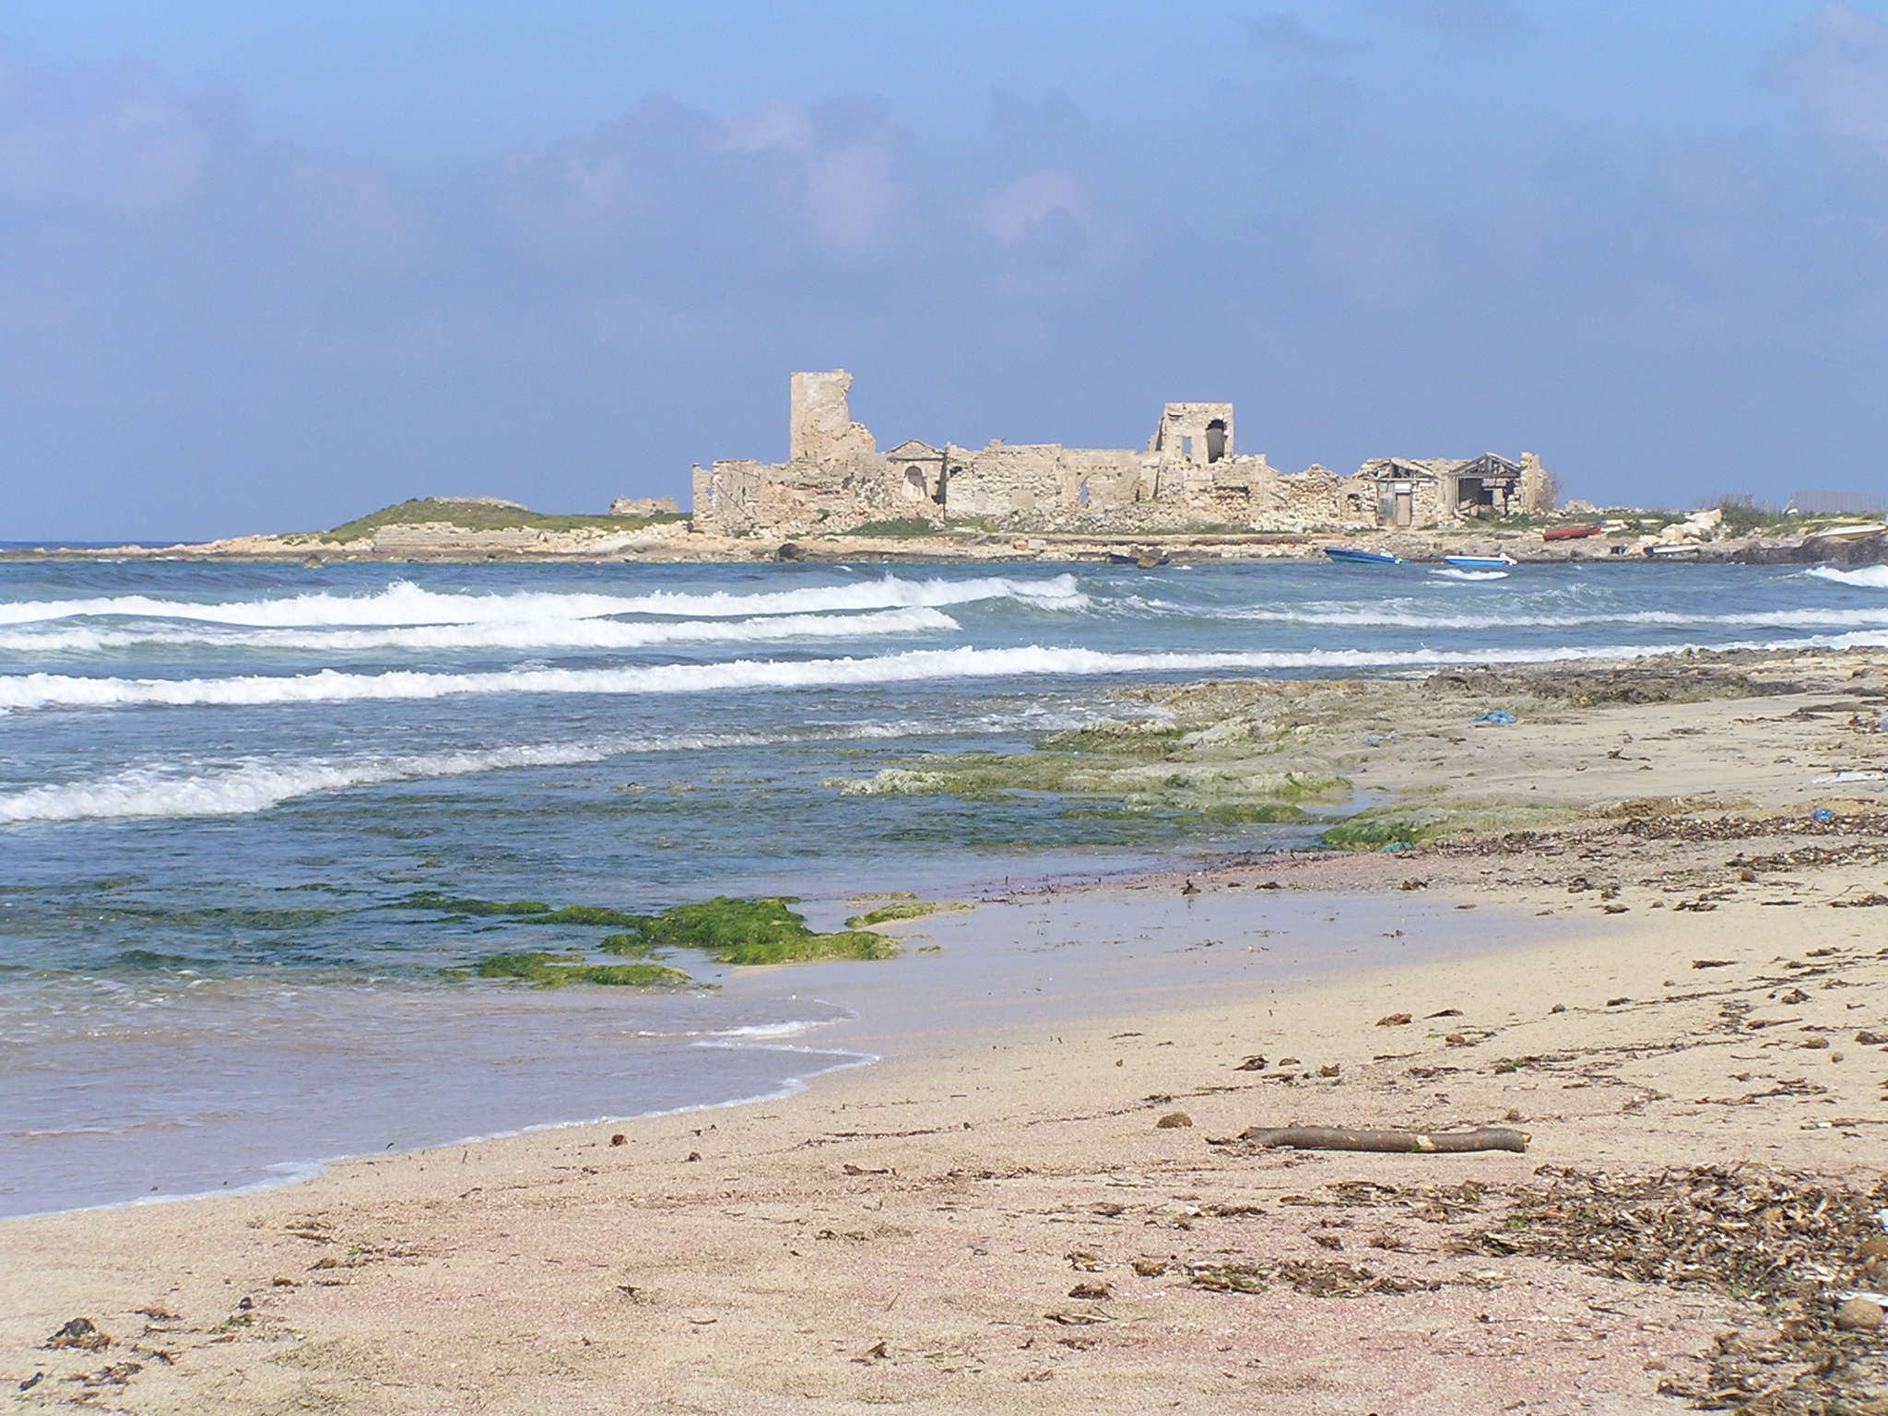

Slide 44


Slide 45


